Slide 1
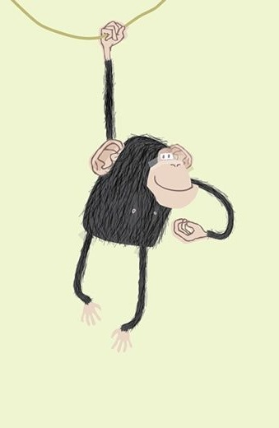
泸县”国培计划”(2020)幼师送教下乡与工作坊
混合研修项目延伸培训
——宜宾名园跟岗培训专题交流
主讲人：卢袁思琦
2023年6月

Slide 2
1
观·宜宾名园风采
2
思·未来成长之路
践·互动实践
3

Slide 3
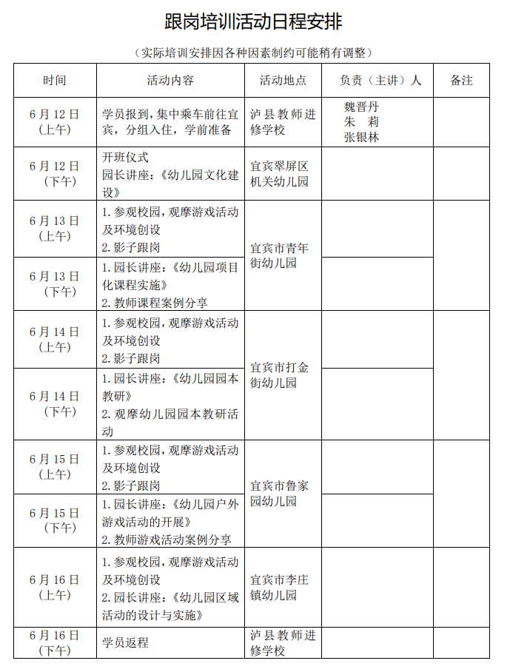
学习日程安排

Slide 4
1
观·宜宾名园风采

Slide 5
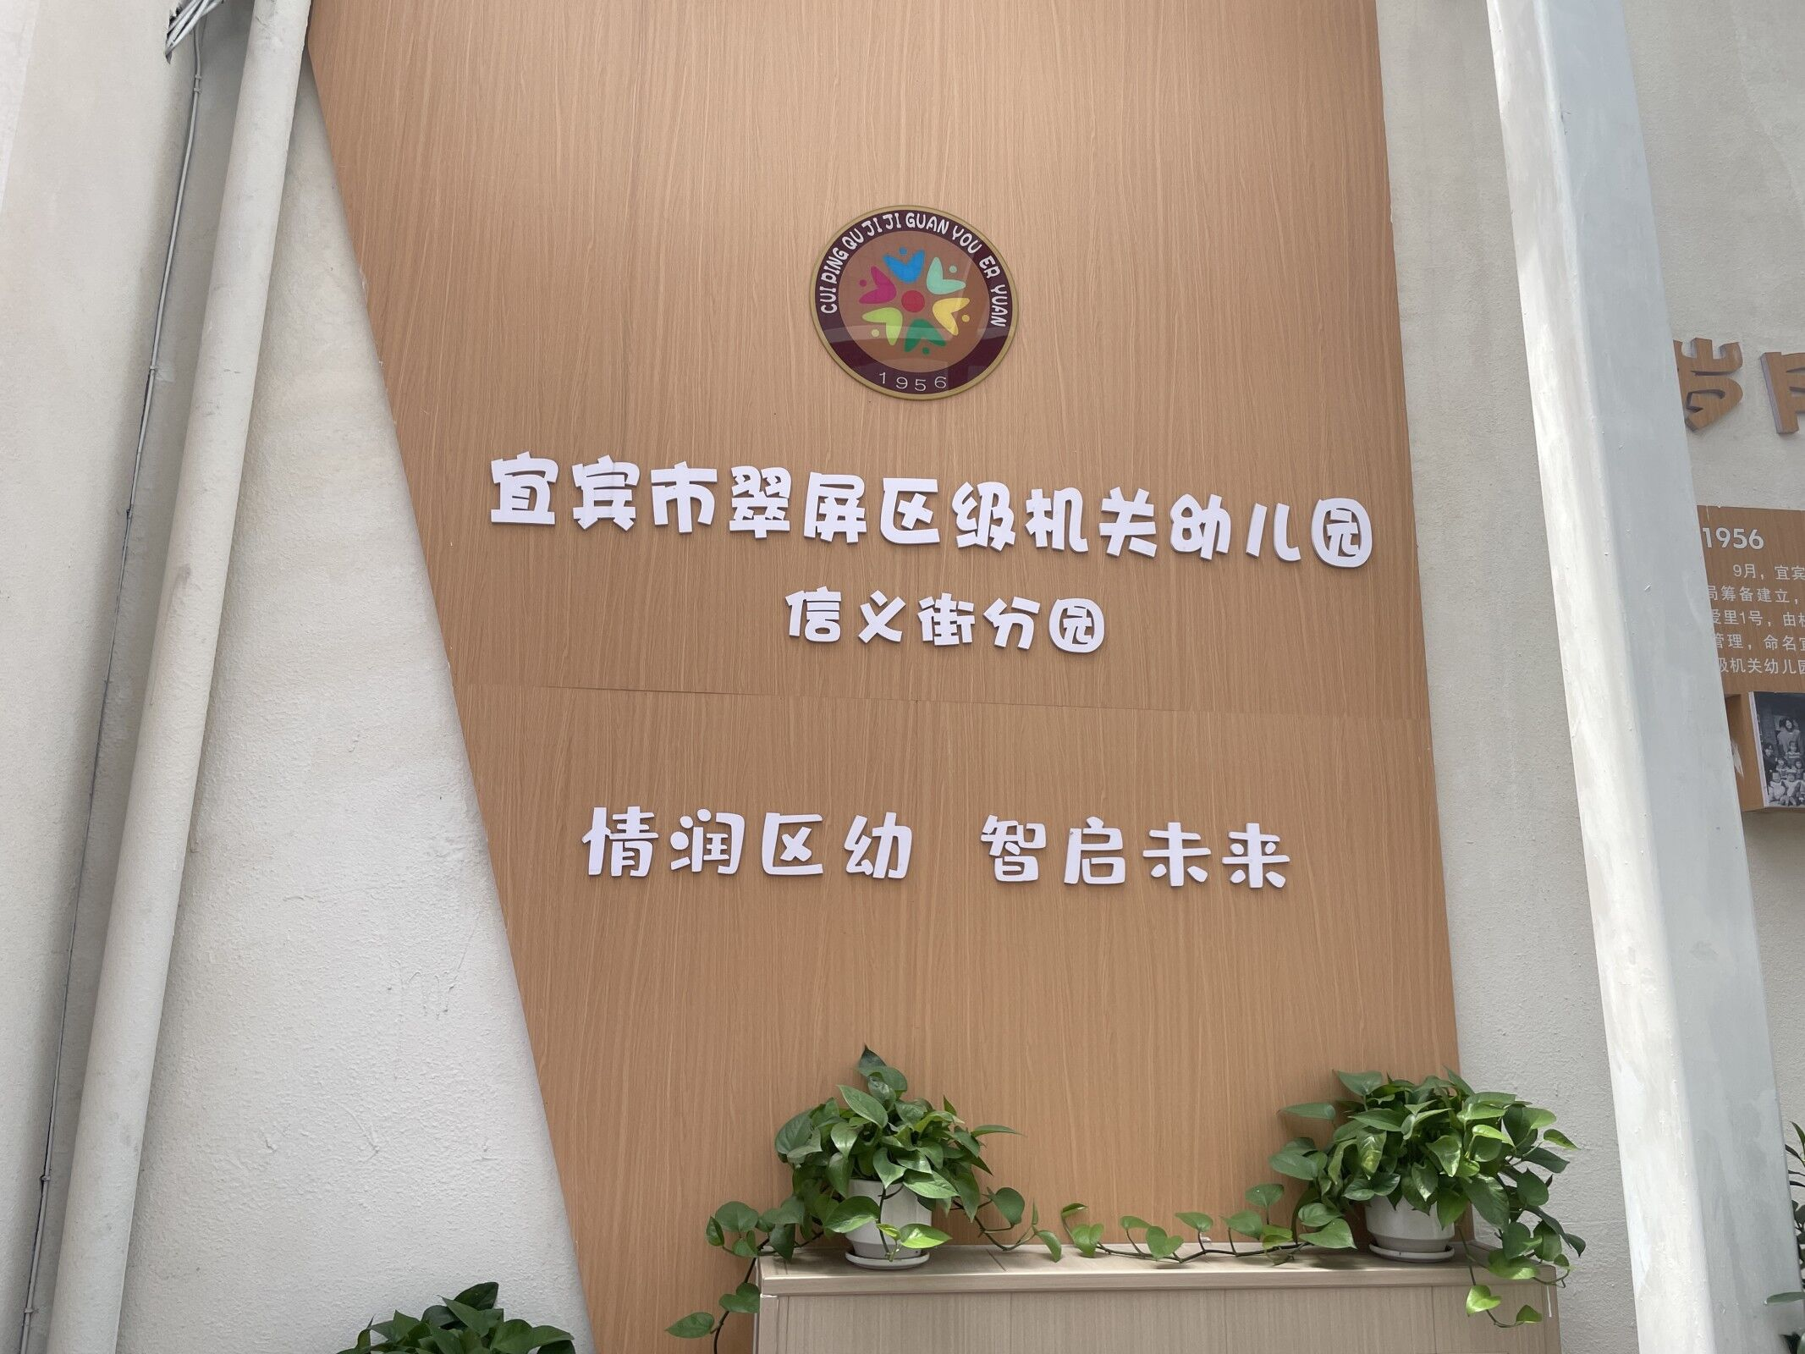
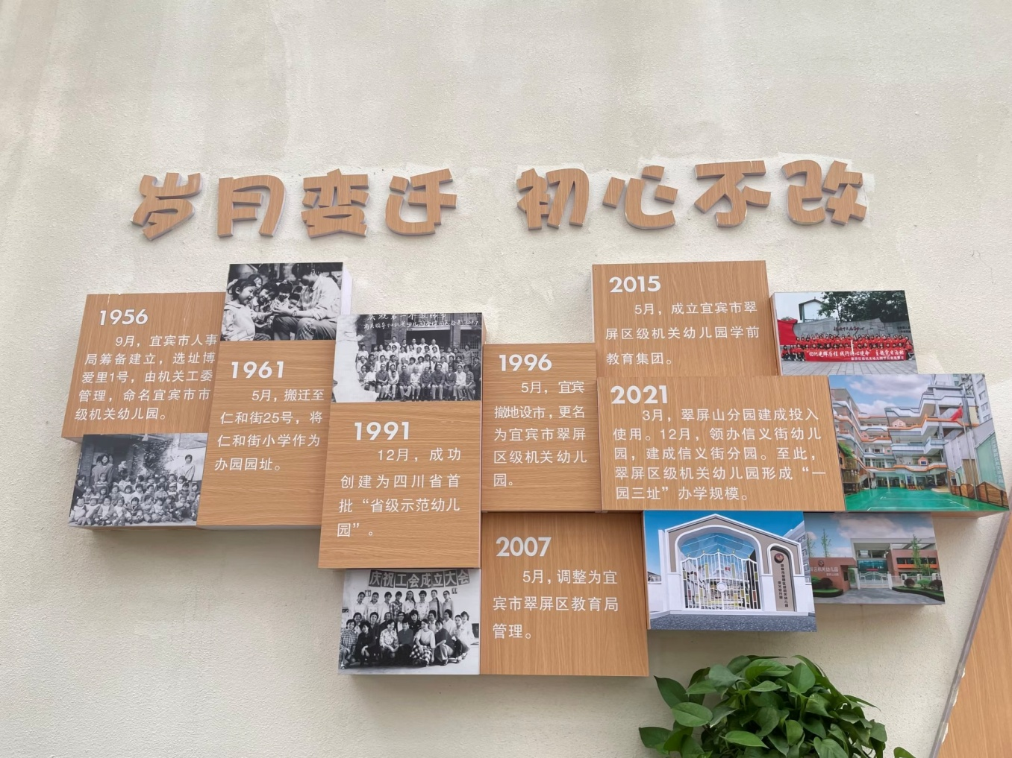
宜宾市翠屏区机关幼儿园
（ 信义街分园）

Slide 6
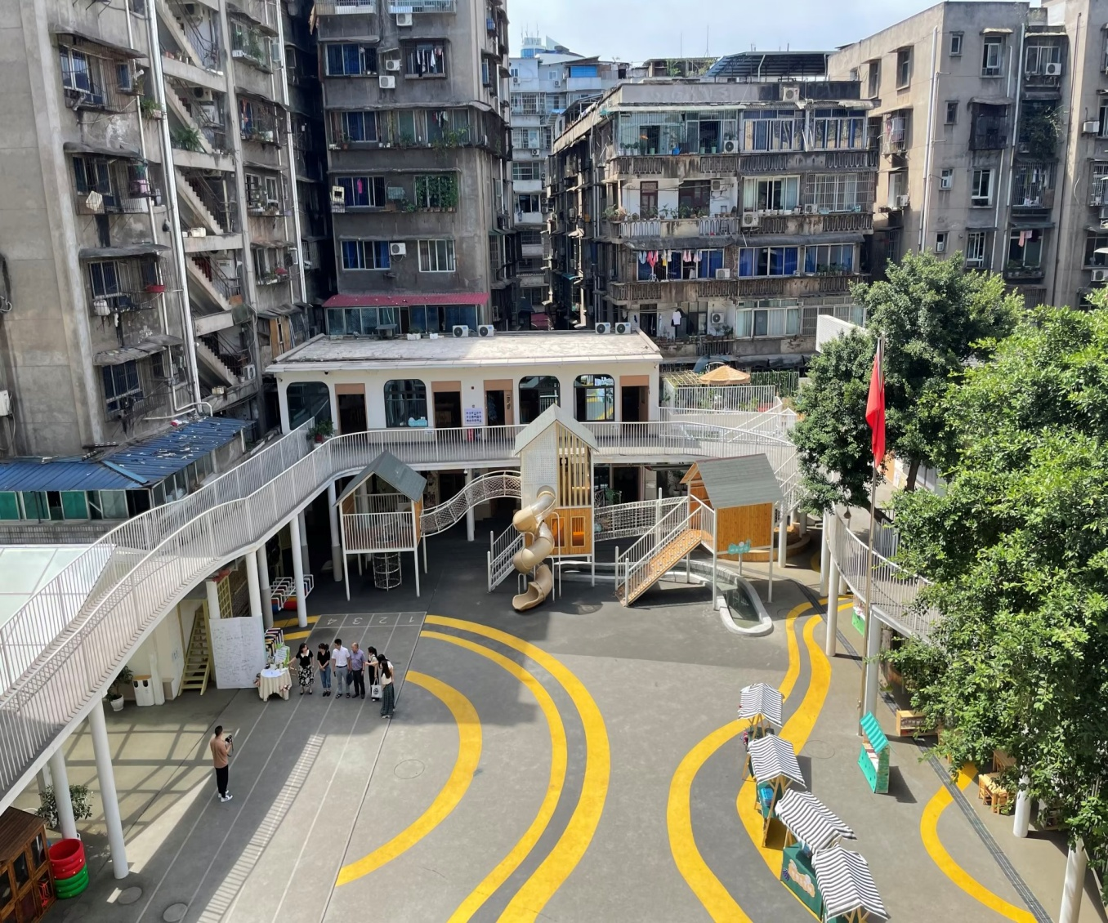
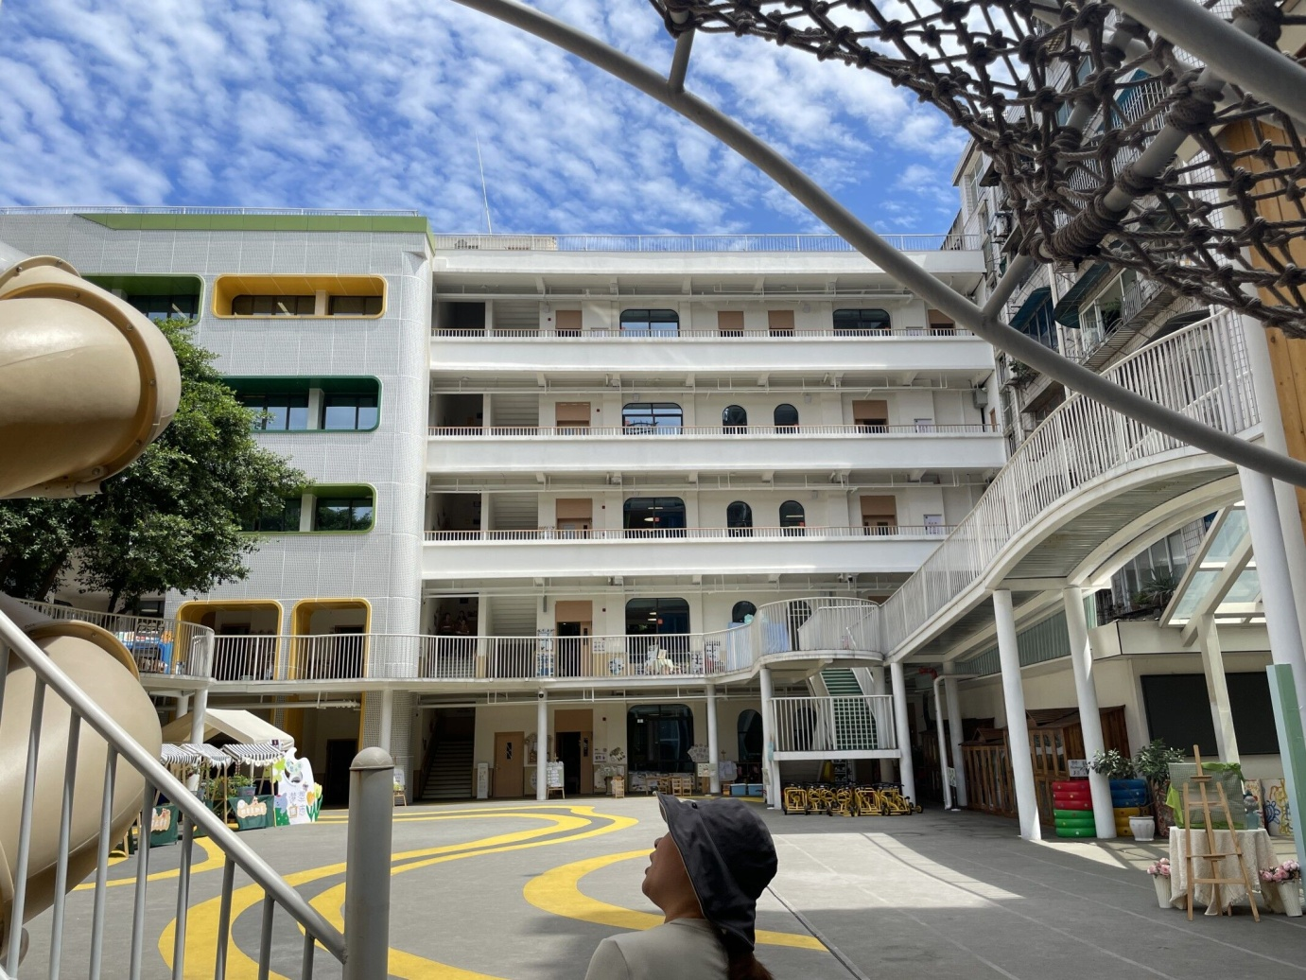
宜宾市翠屏区机关幼儿园
（ 信义街分园）

Slide 7
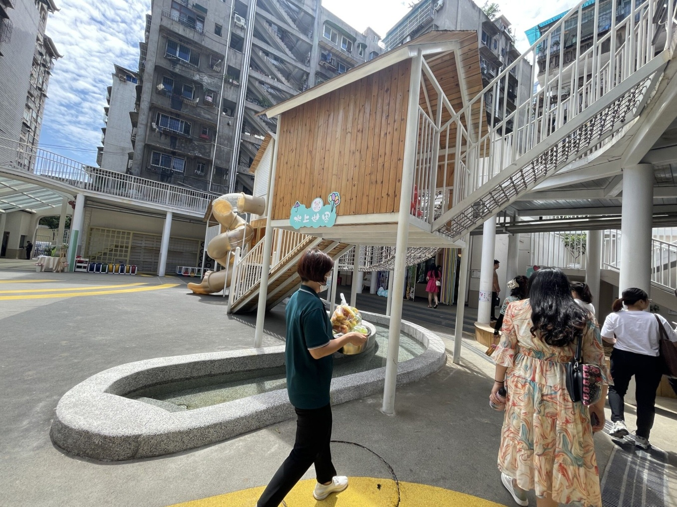
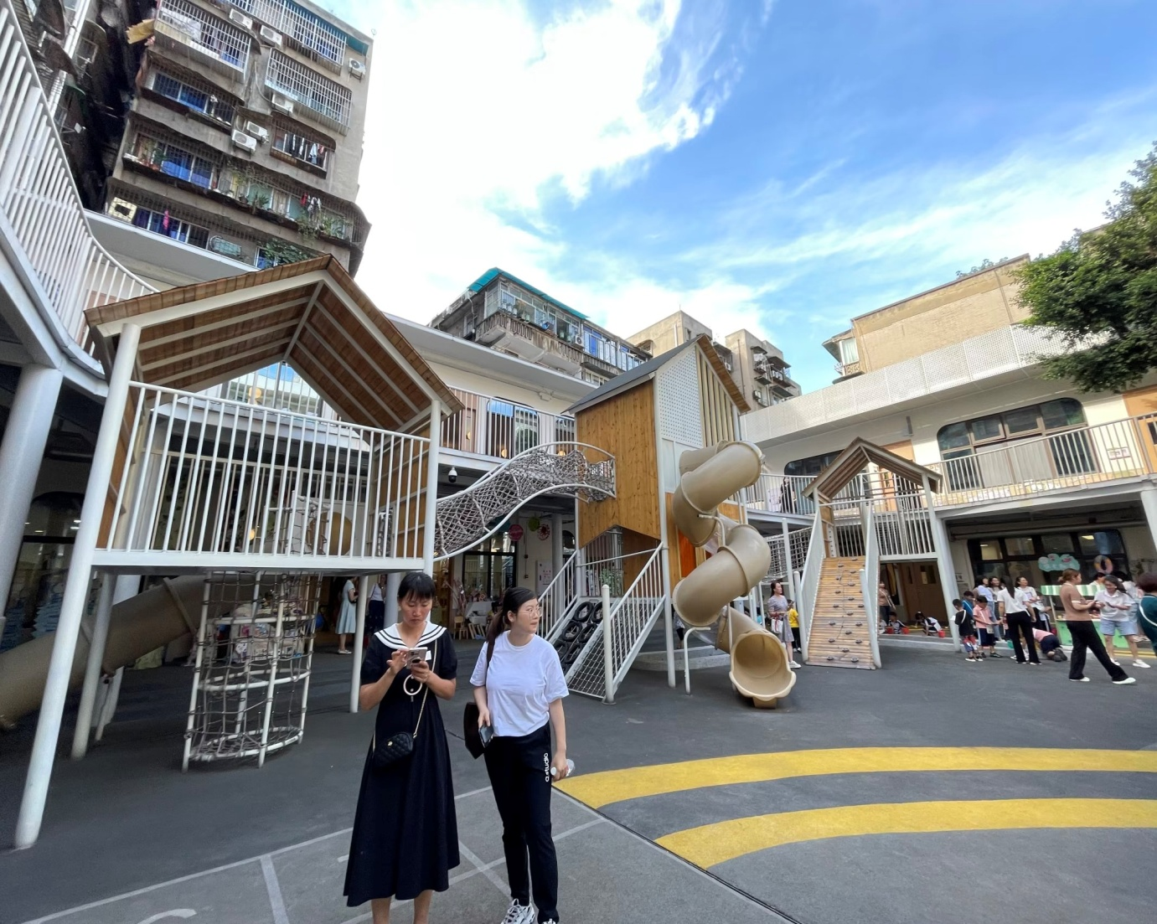
宜宾市翠屏区机关幼儿园
（ 信义街分园）

Slide 8
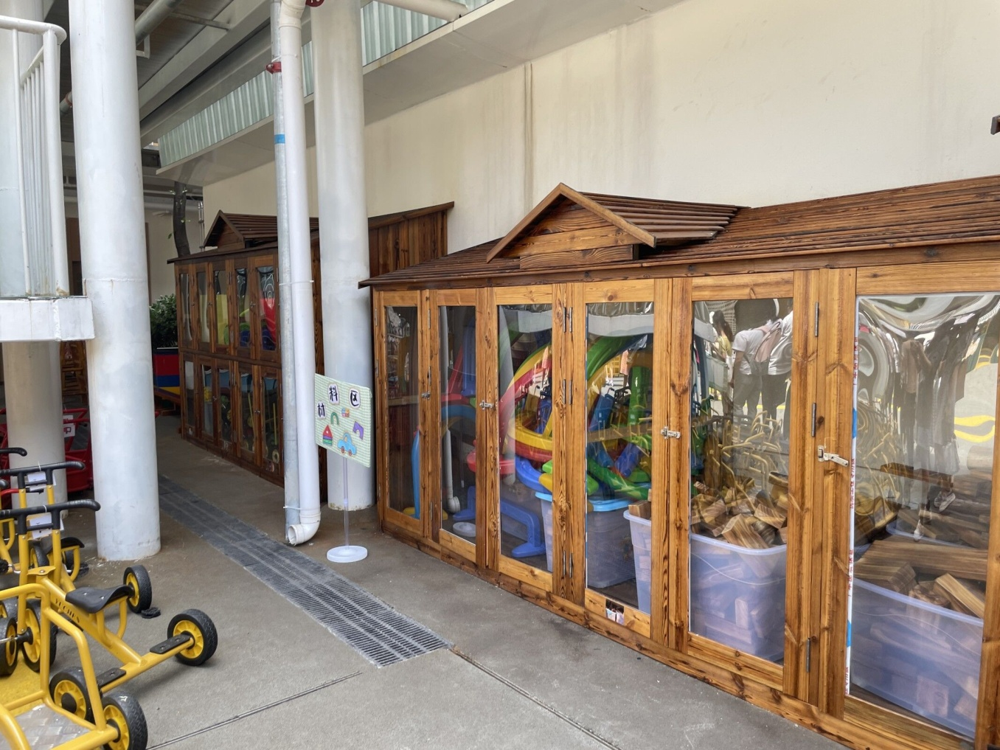
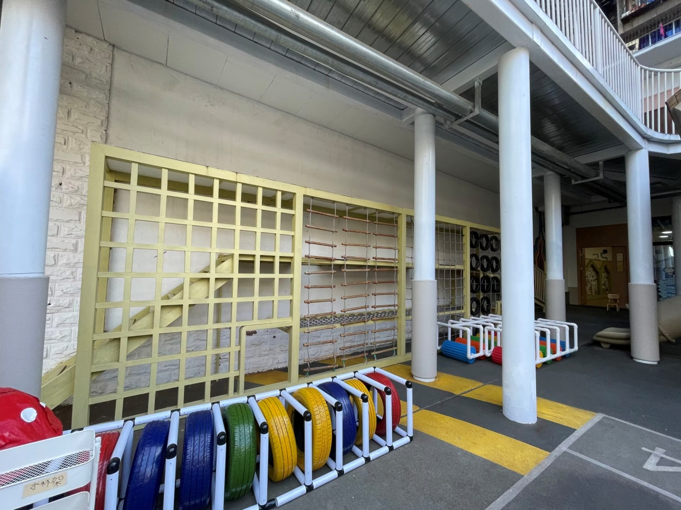
宜宾市翠屏区机关幼儿园
（ 信义街分园）

Slide 9
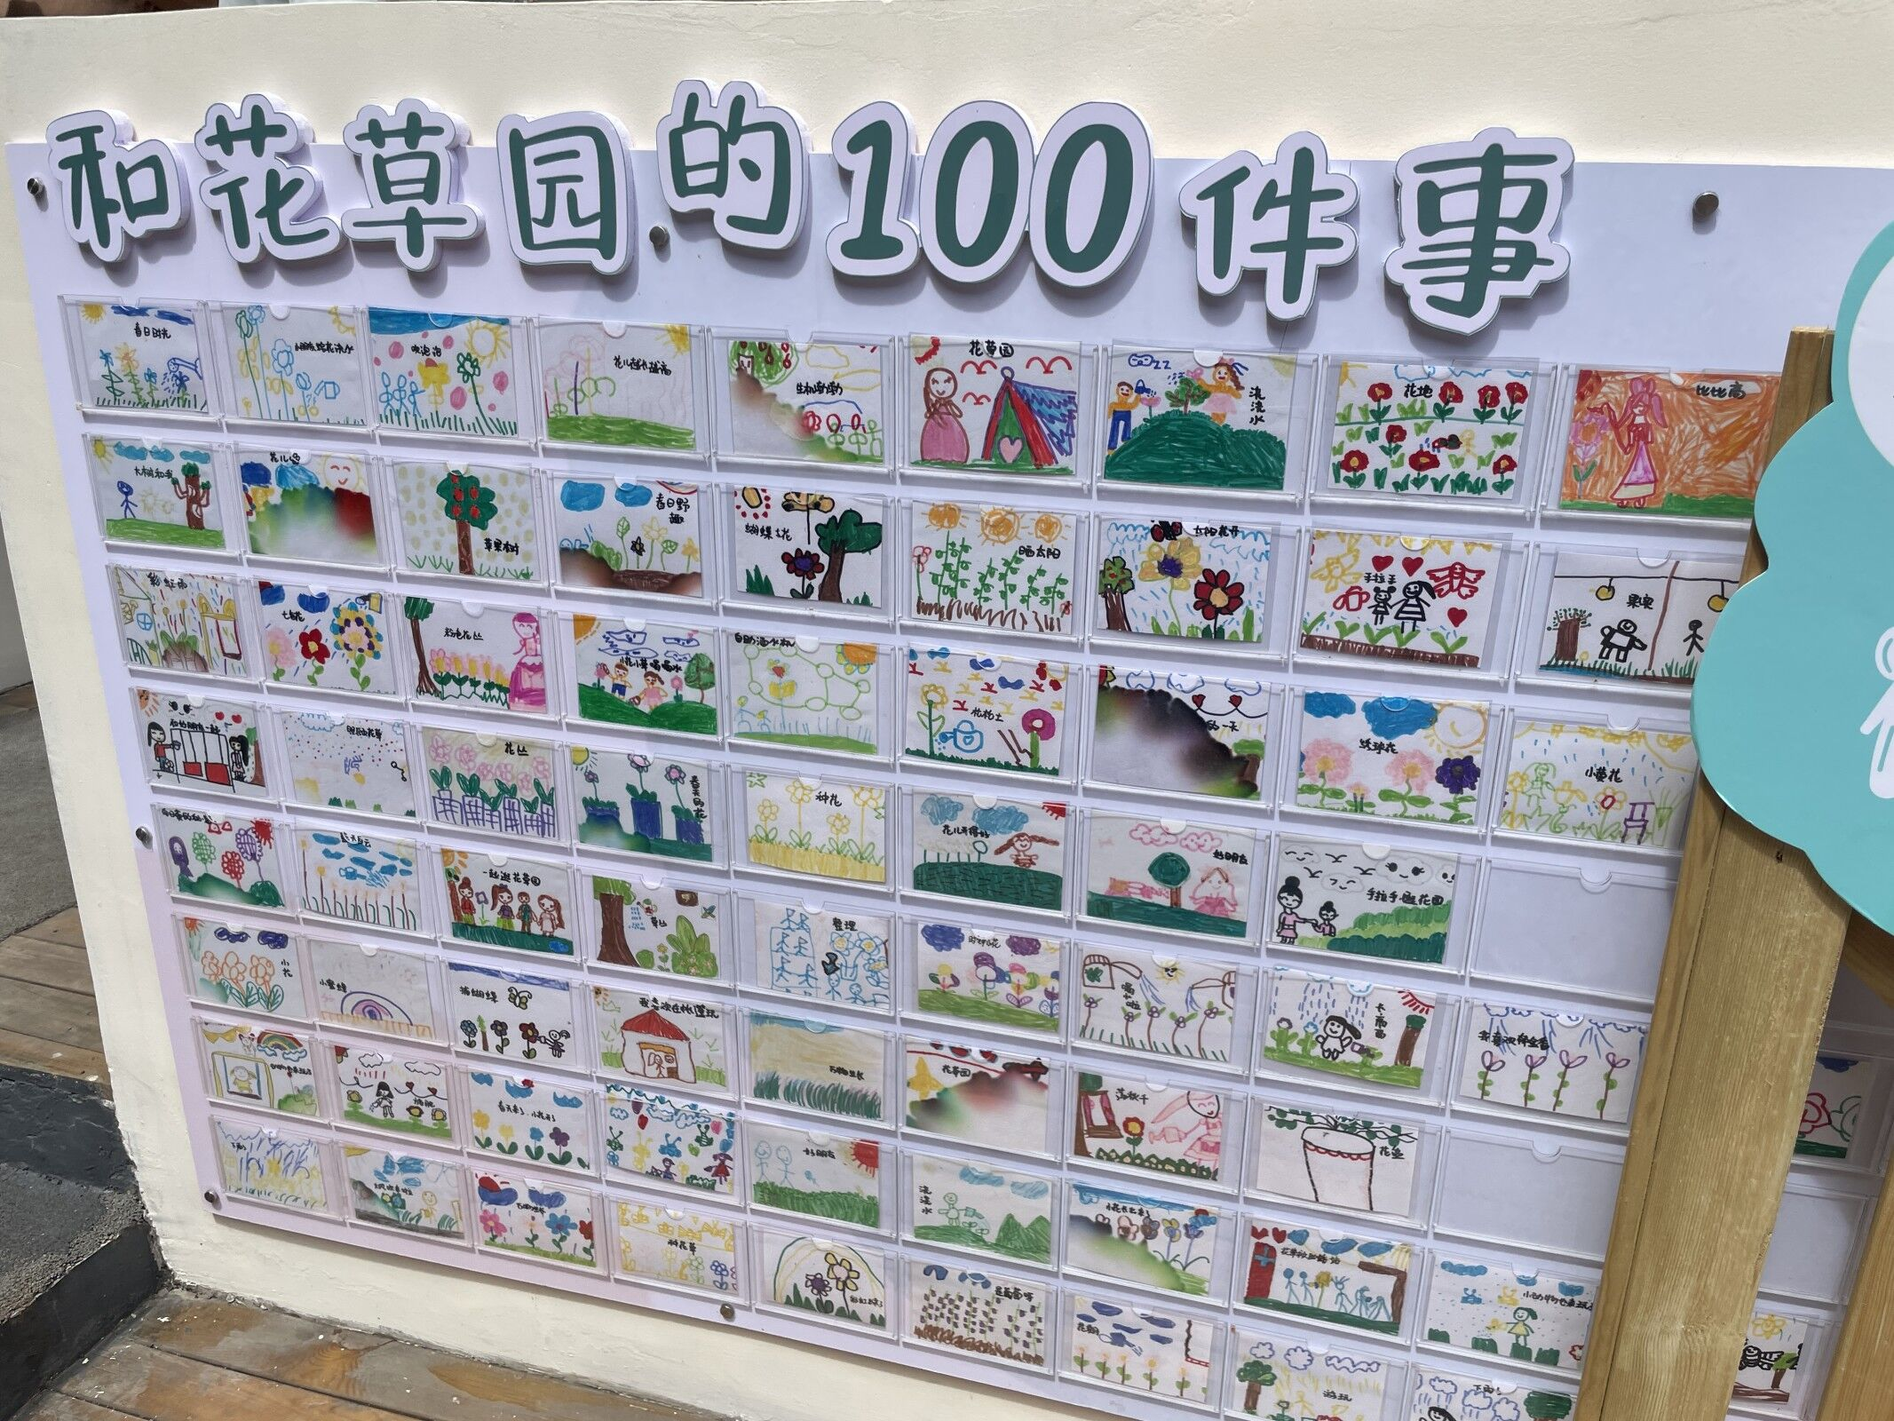
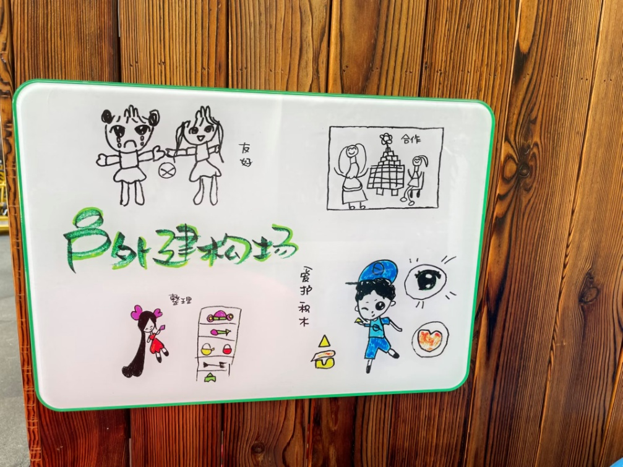
宜宾市翠屏区机关幼儿园
（ 信义街分园）

Slide 10
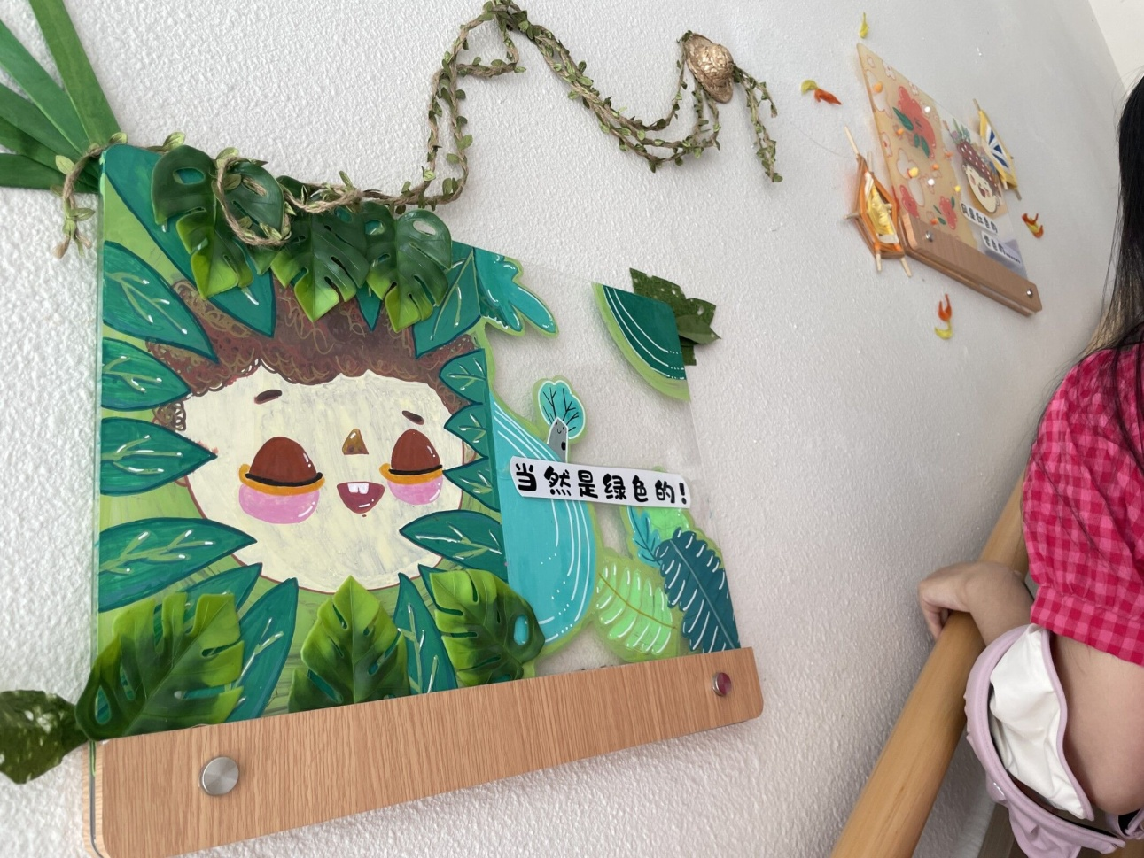
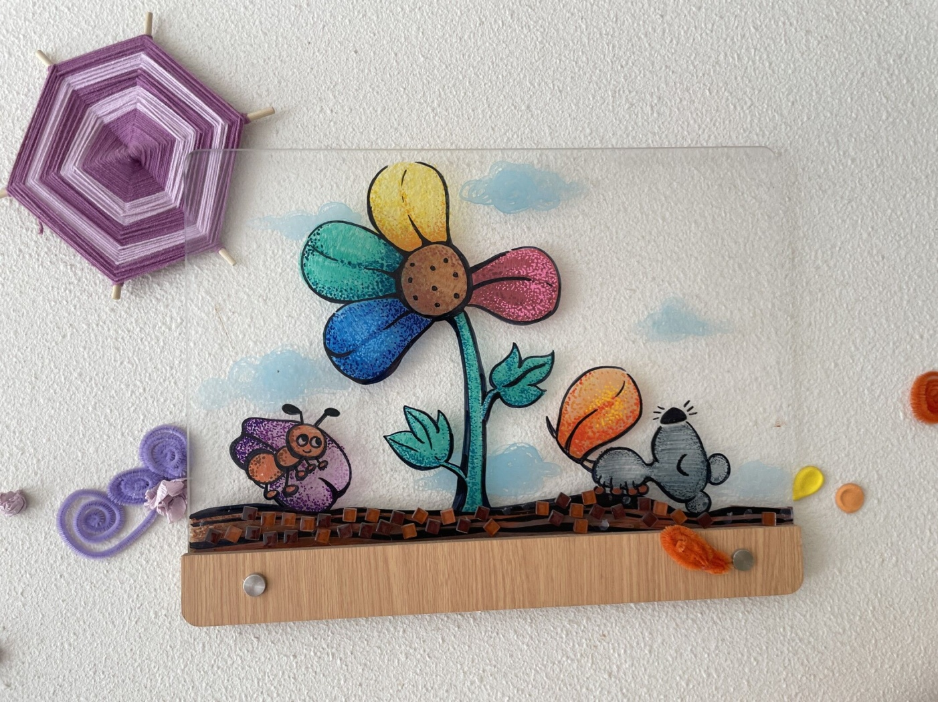
宜宾市翠屏区机关幼儿园
（ 信义街分园）

Slide 11
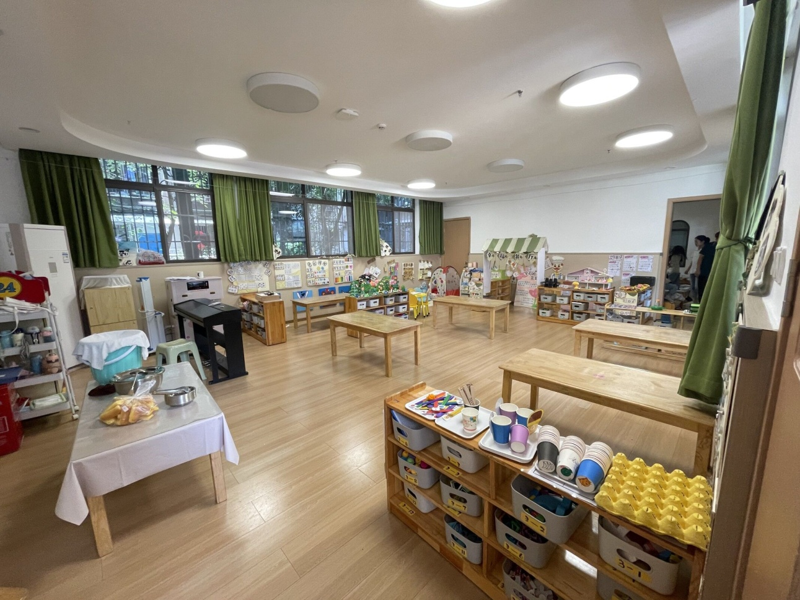
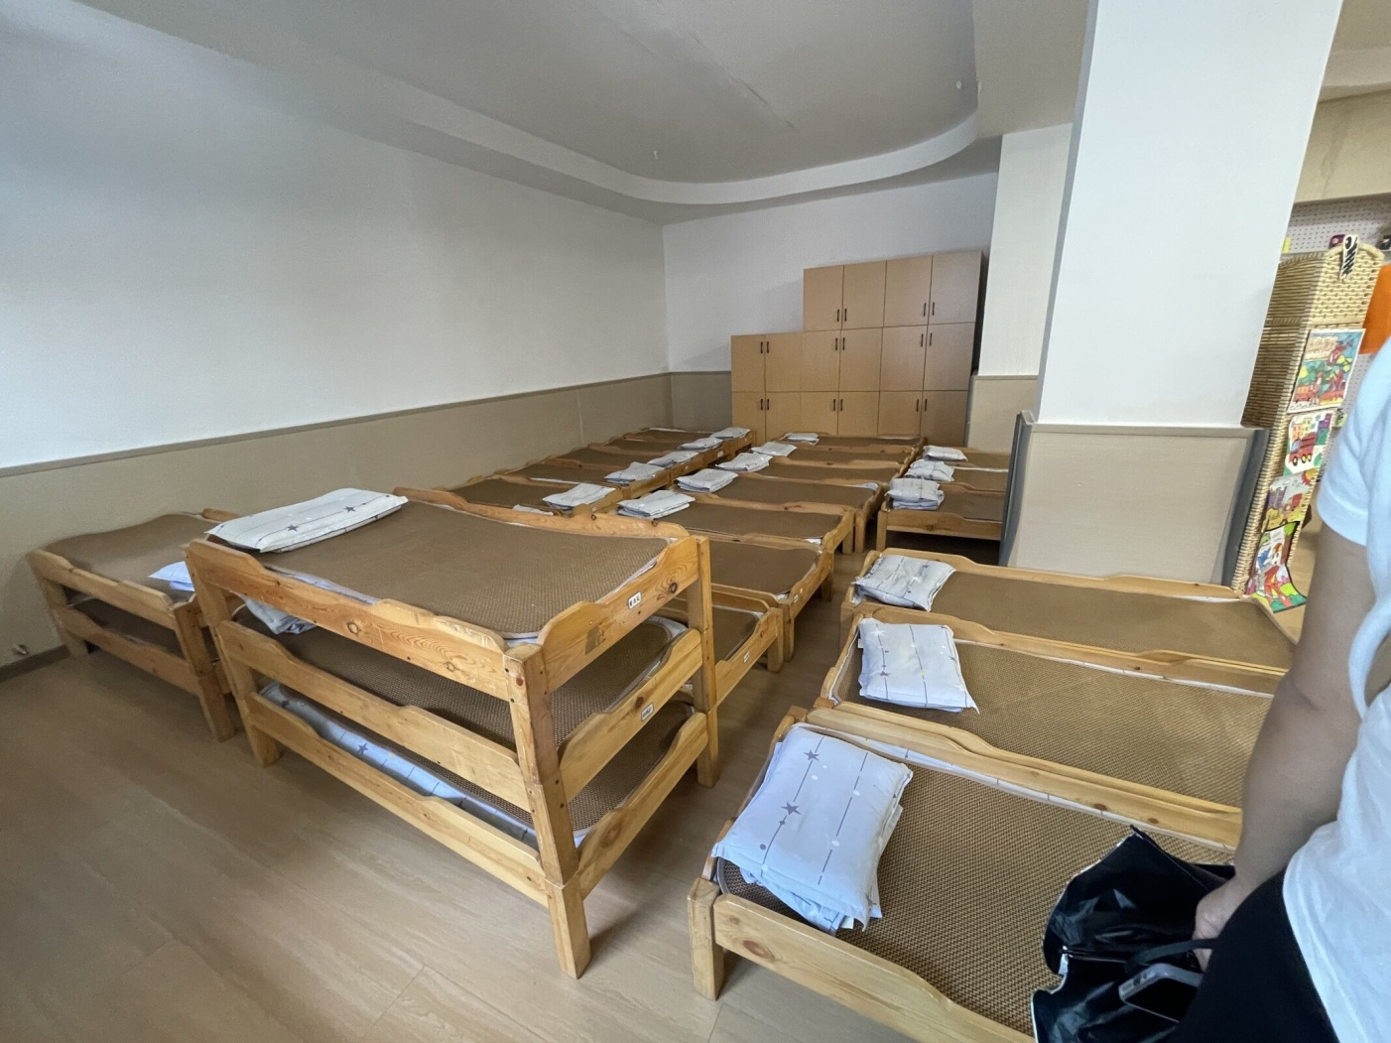
宜宾市翠屏区机关幼儿园
（ 信义街分园）

Slide 12
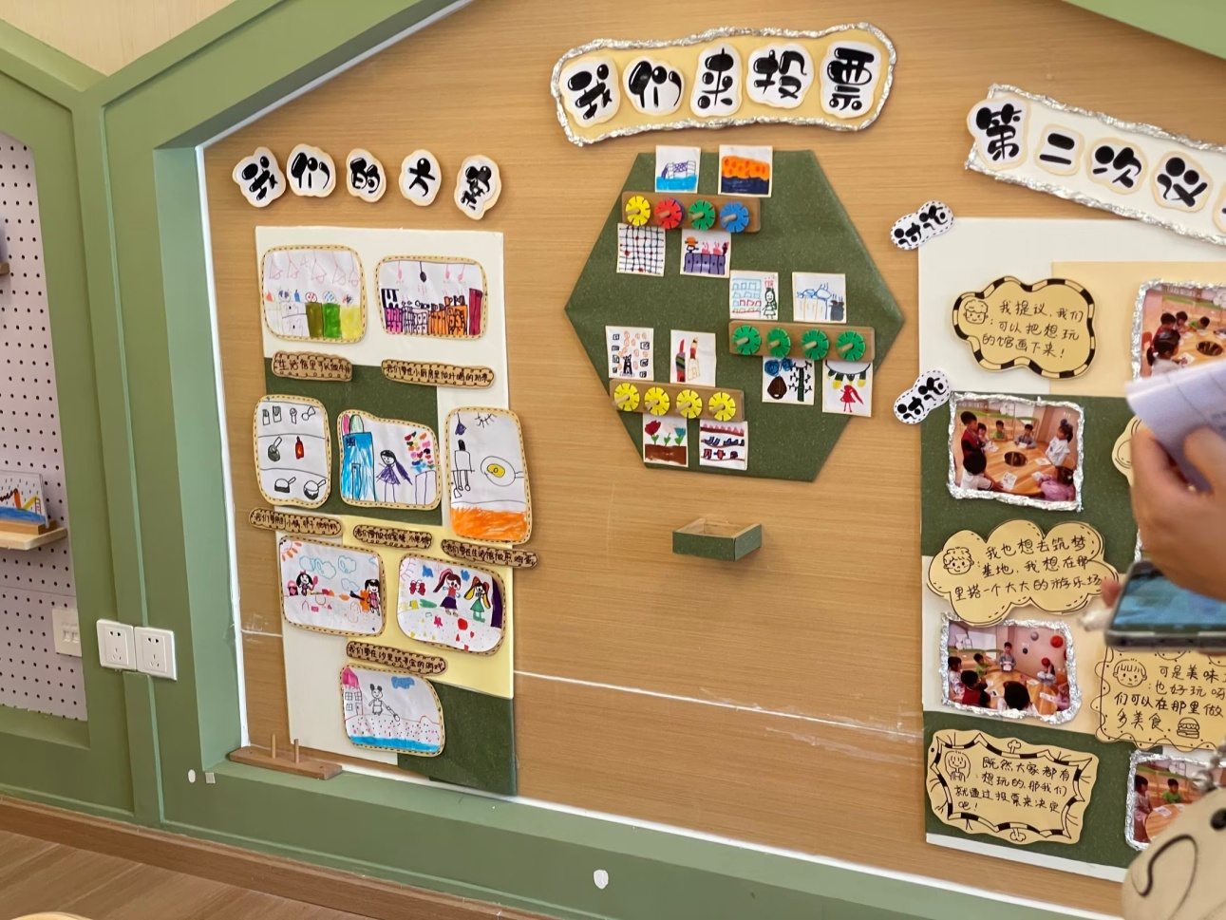
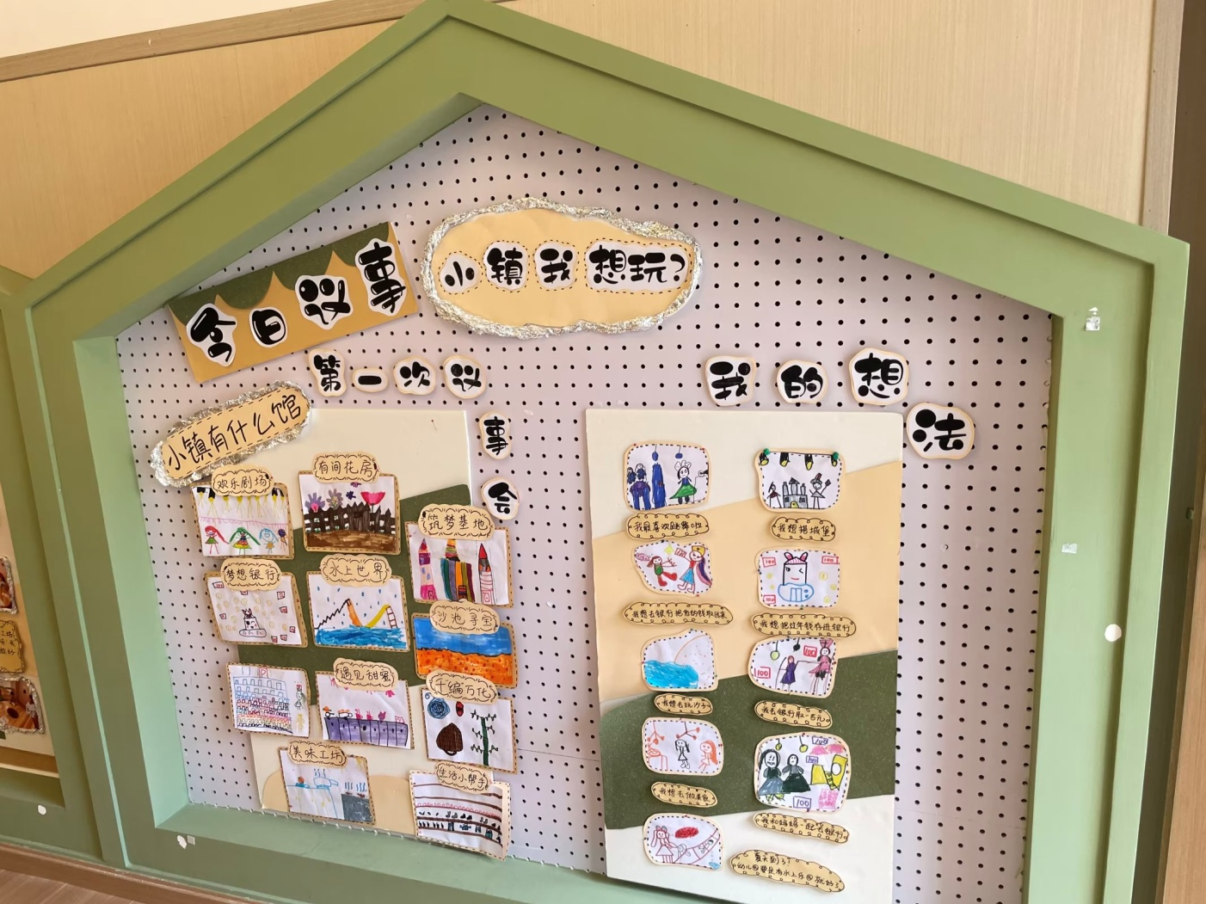
宜宾市翠屏区机关幼儿园
（ 信义街分园）

Slide 13
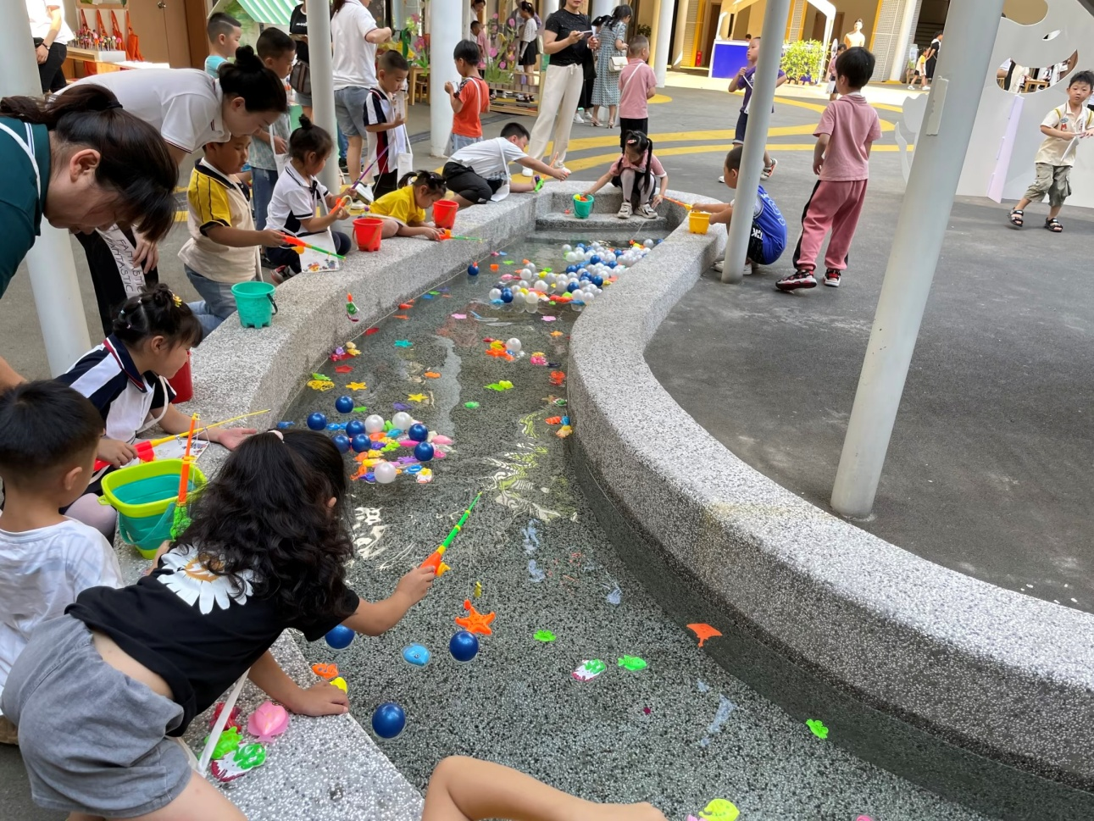
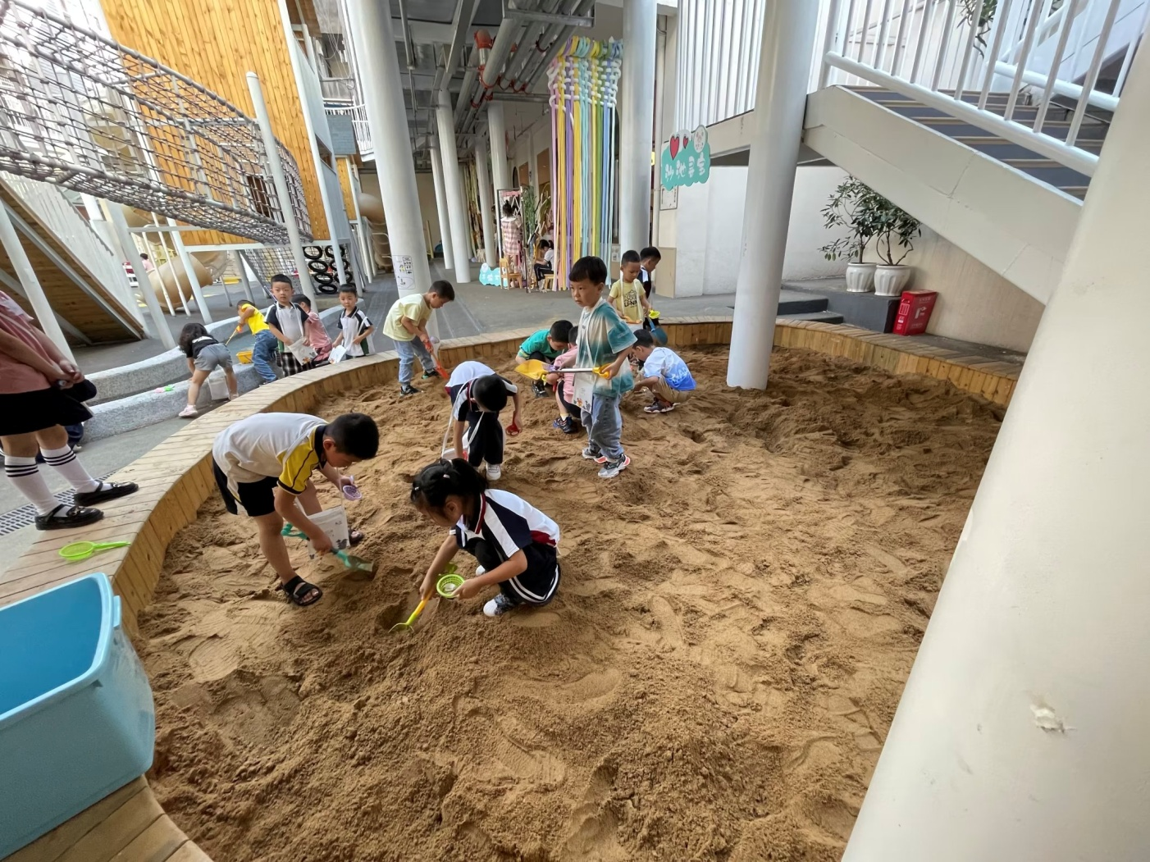
宜宾市翠屏区机关幼儿园
（ 信义街分园）

Slide 14
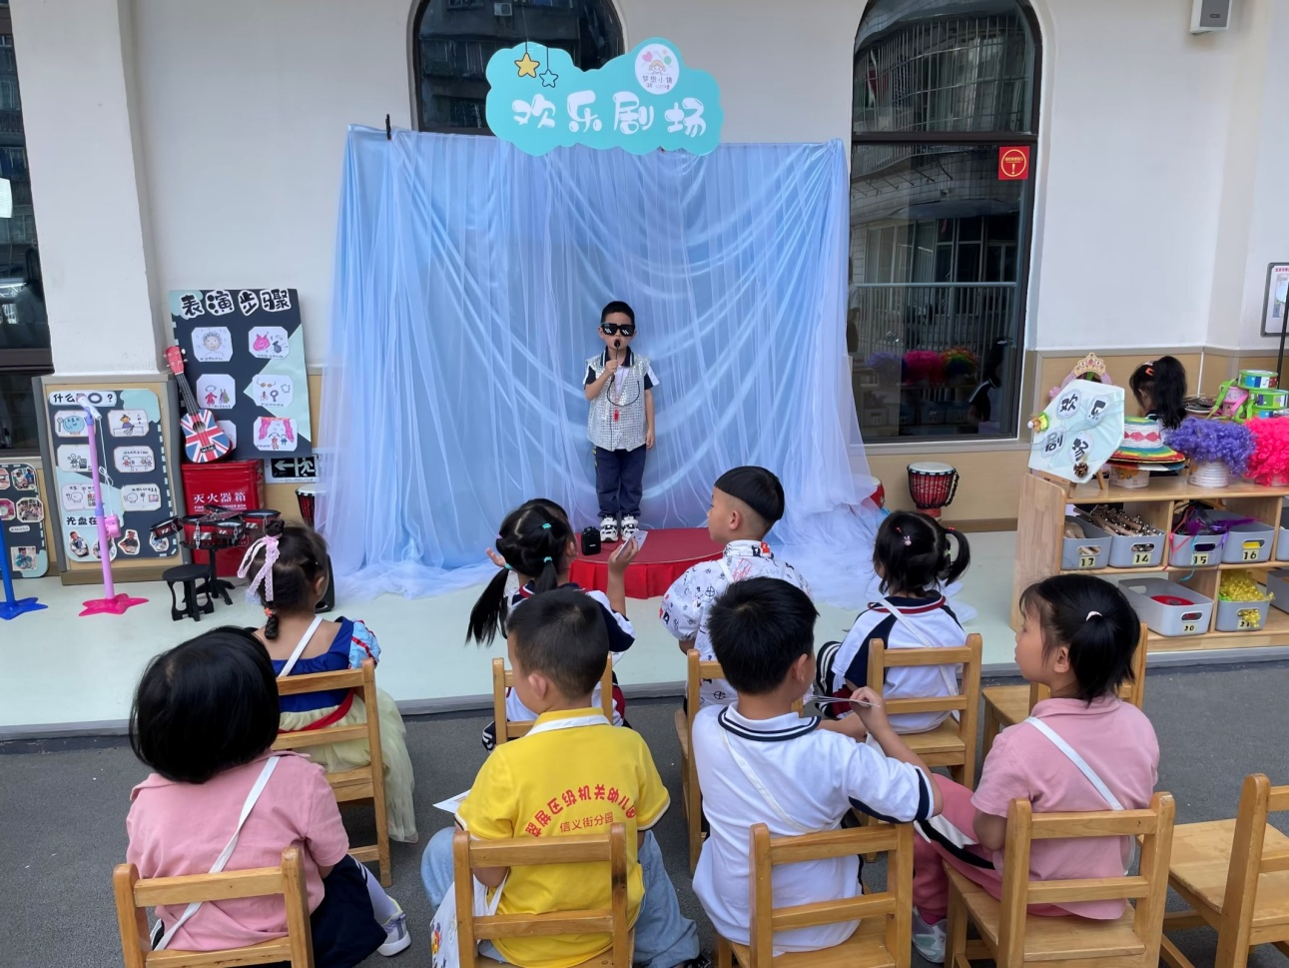
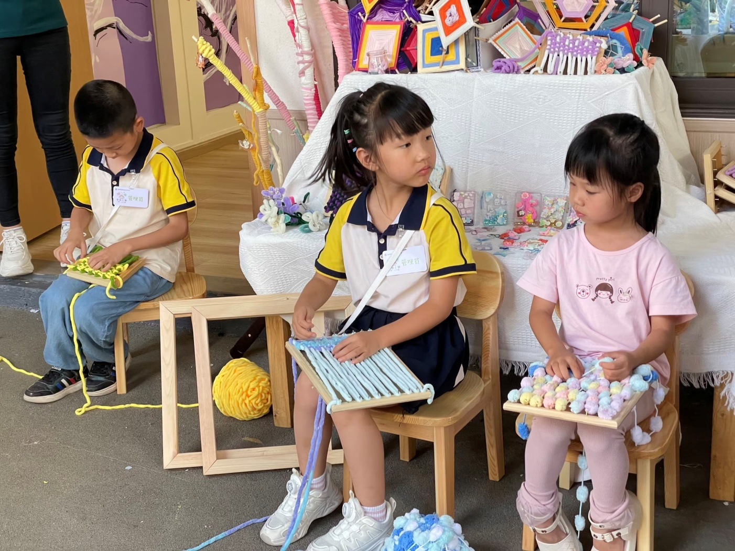
宜宾市翠屏区机关幼儿园
（ 信义街分园）

Slide 15
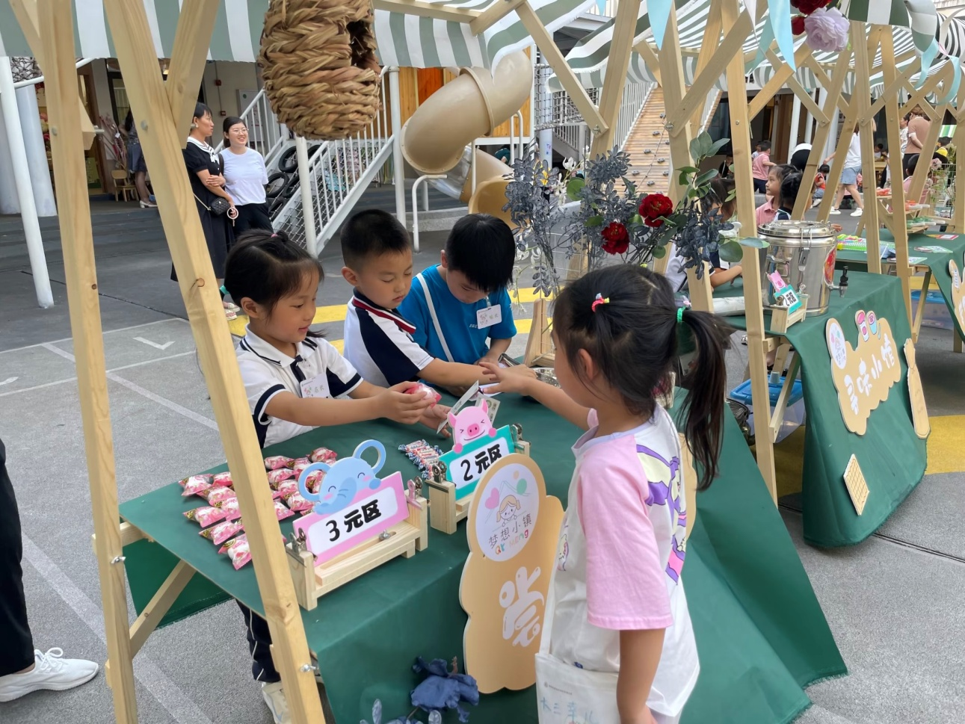
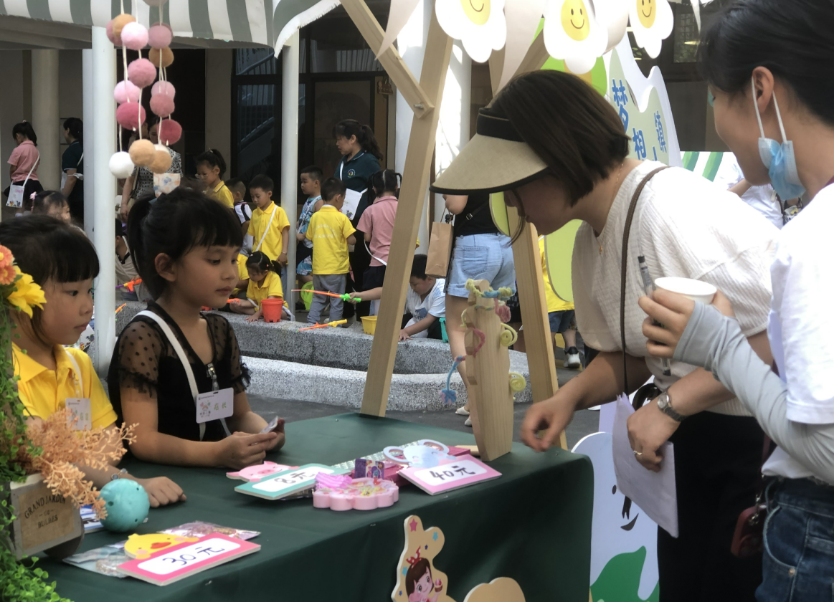
宜宾市翠屏区机关幼儿园
（ 信义街分园）

Slide 16
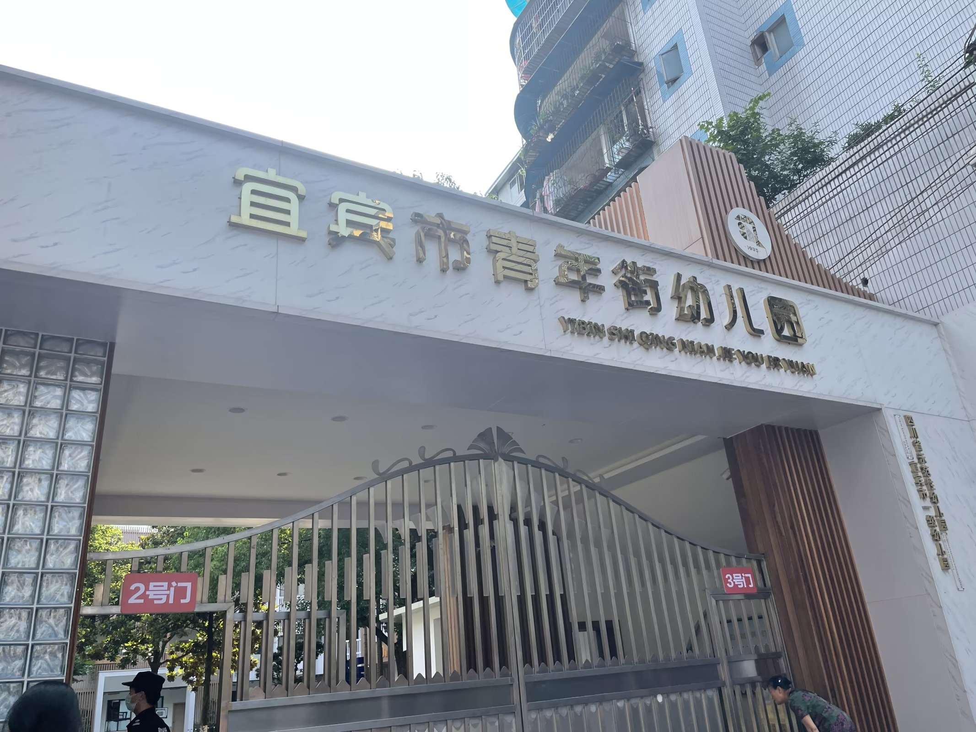
宜宾市青年街幼儿园

Slide 17
宜宾市青年街幼儿园

Slide 18
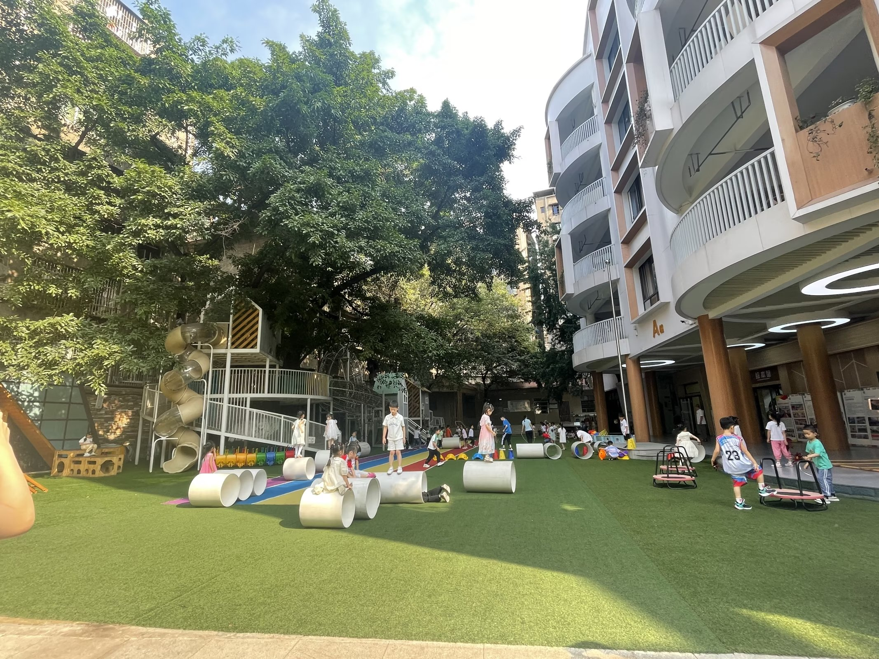
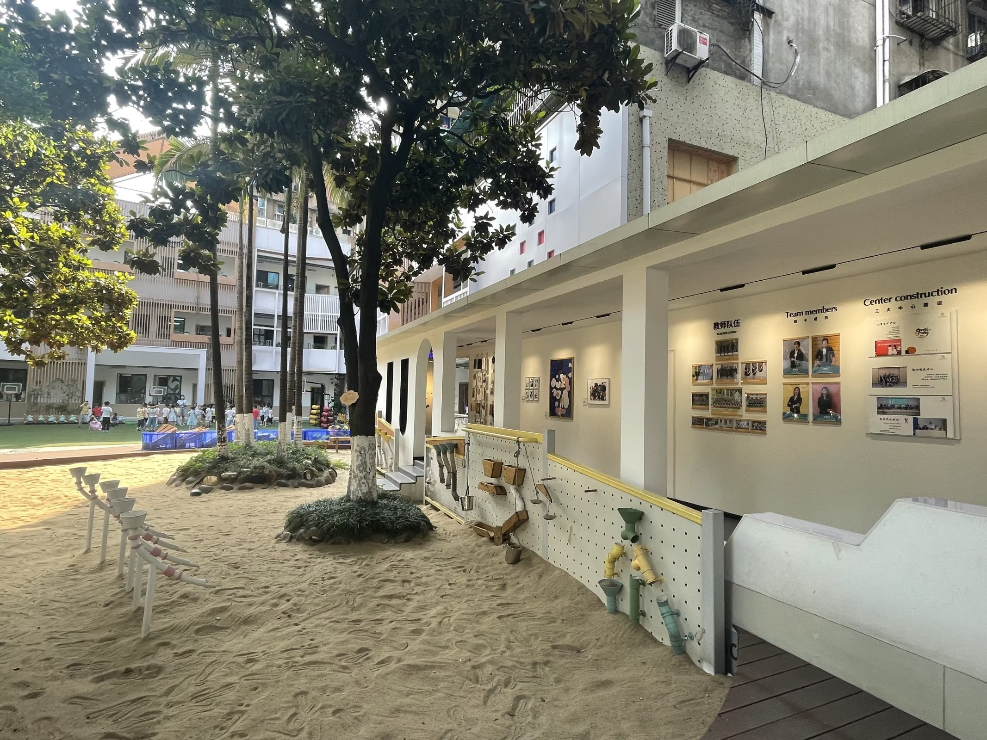
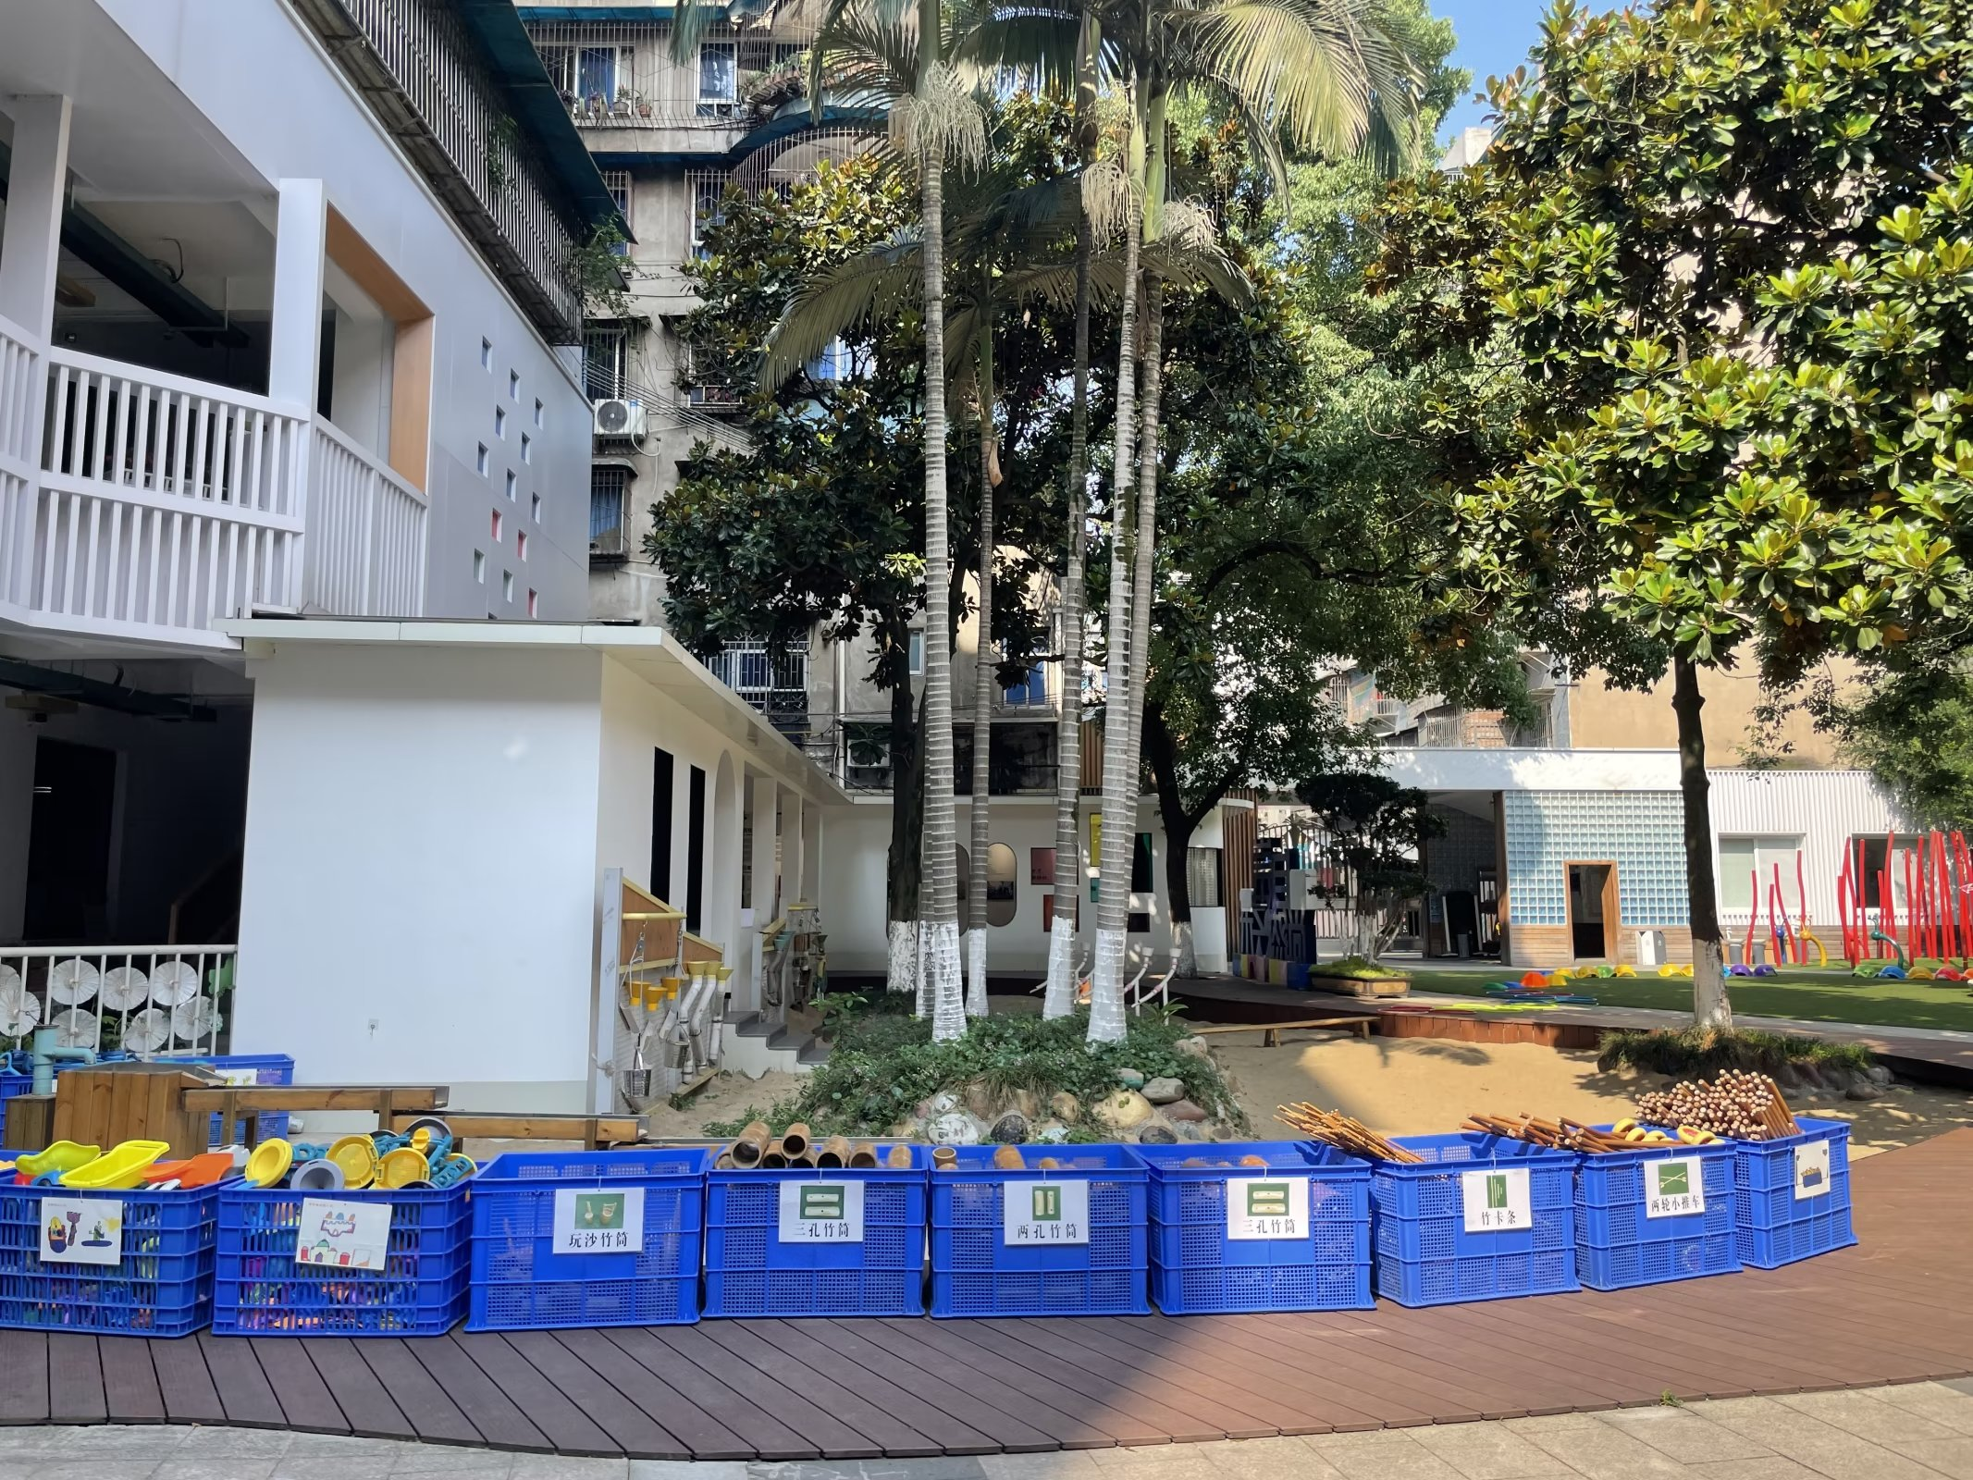
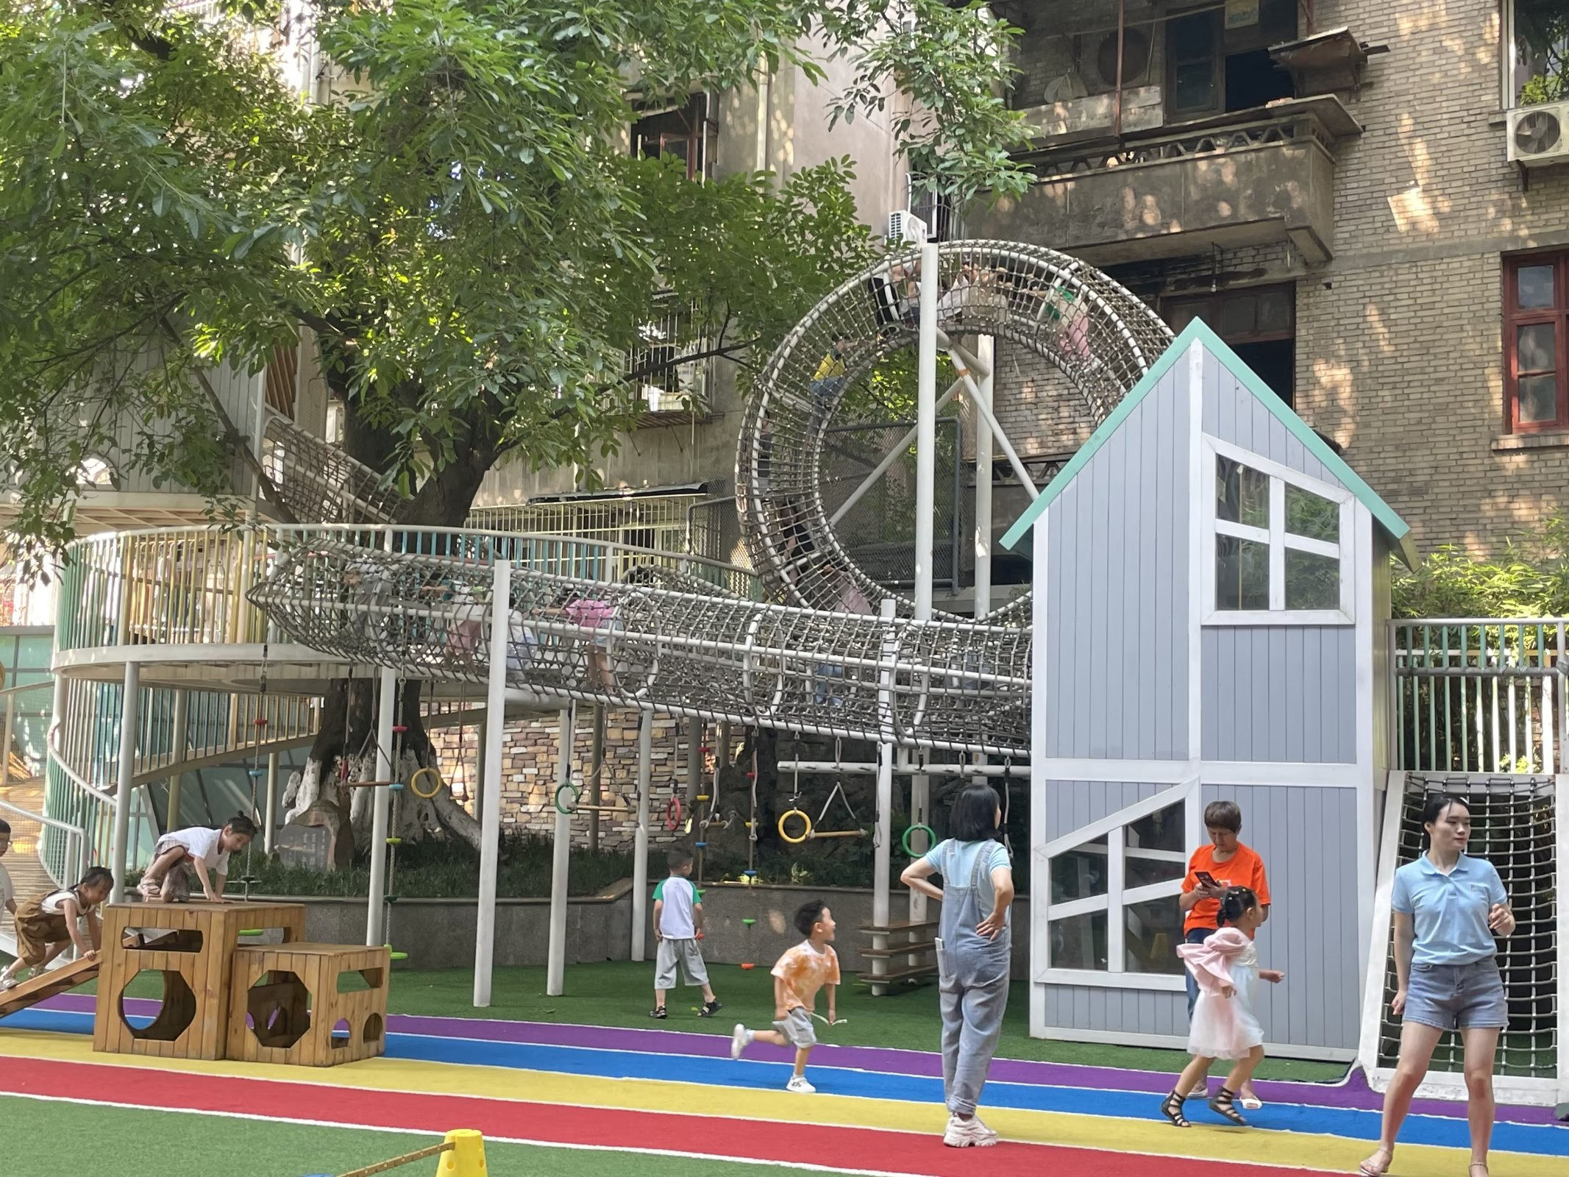
宜宾市青年街幼儿园

Slide 19
宜宾市青年街幼儿园

Slide 20
宜宾市青年街幼儿园

Slide 21
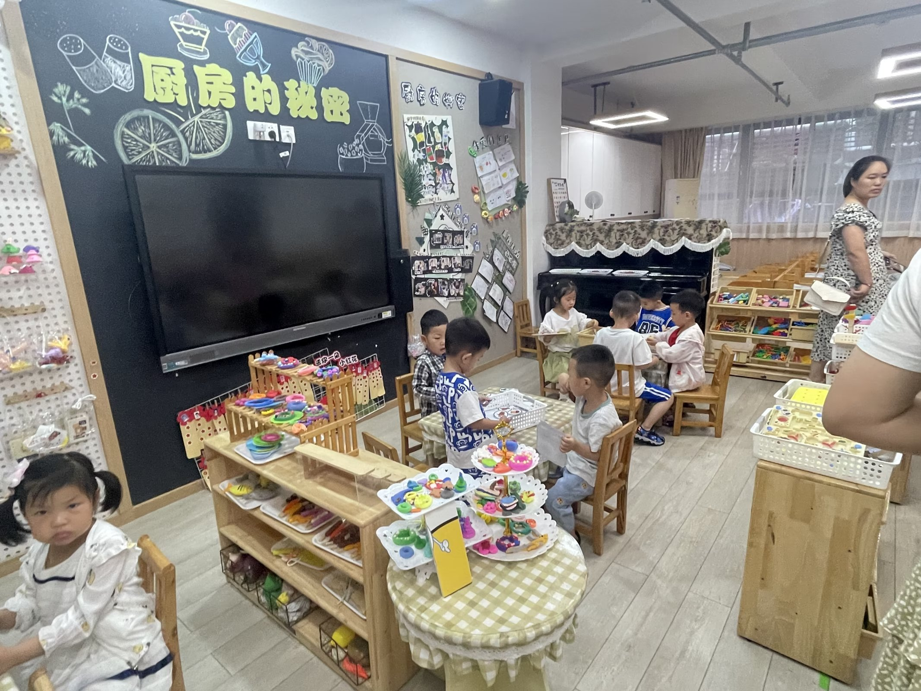
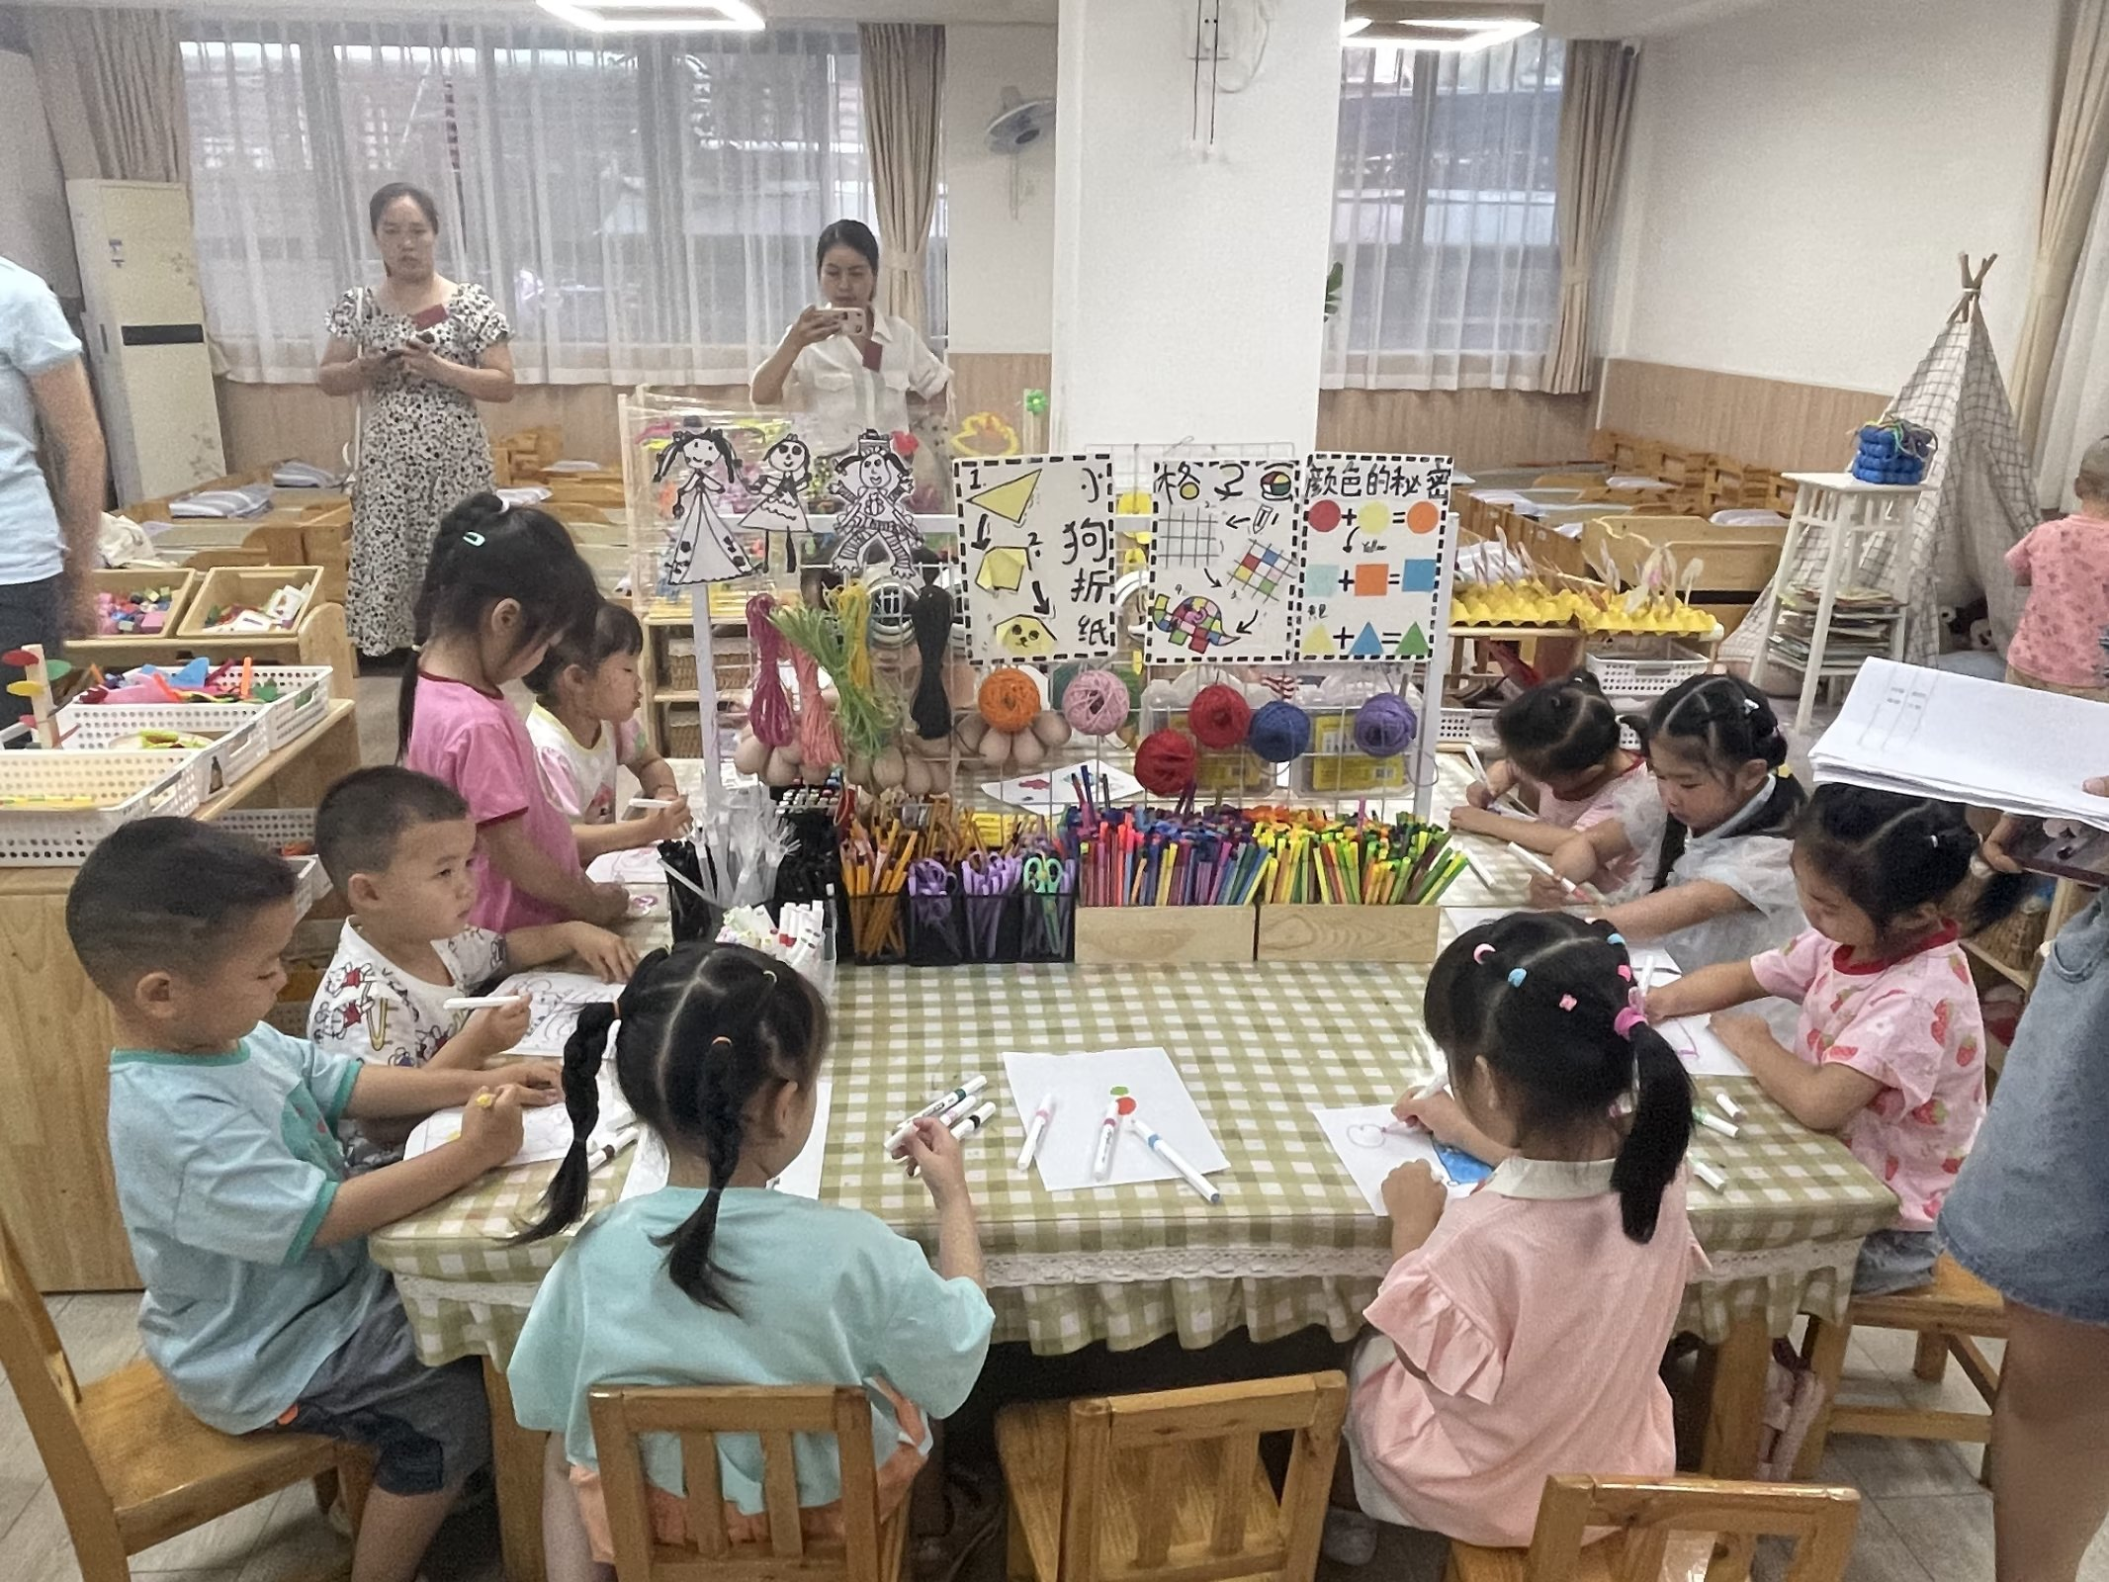
宜宾市青年街幼儿园

Slide 22
宜宾市青年街幼儿园

Slide 23
宜宾市青年街幼儿园

Slide 24
宜宾市青年街幼儿园

Slide 25
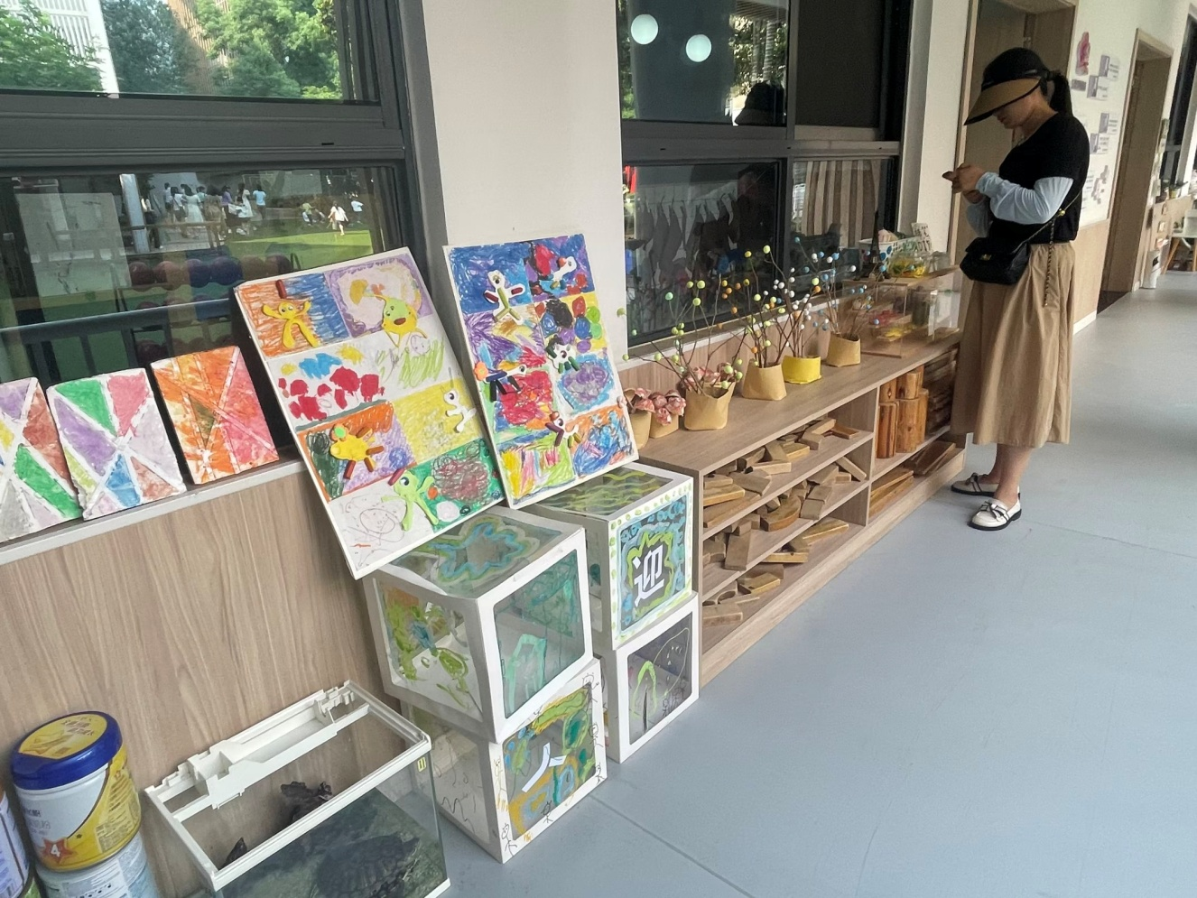
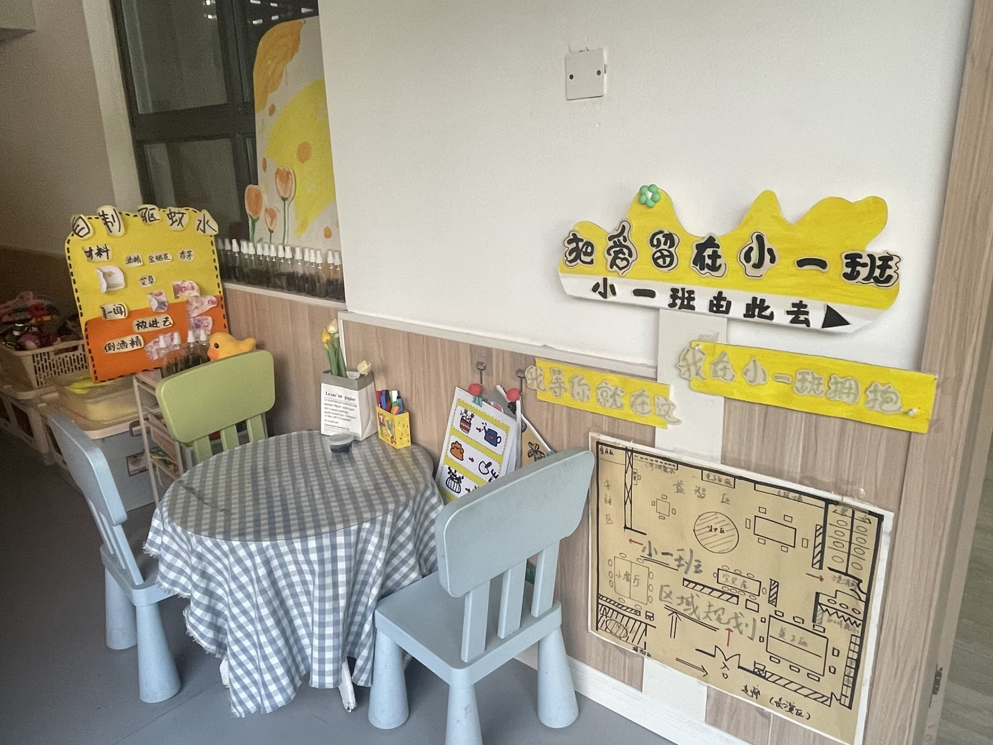
宜宾市青年街幼儿园

Slide 26
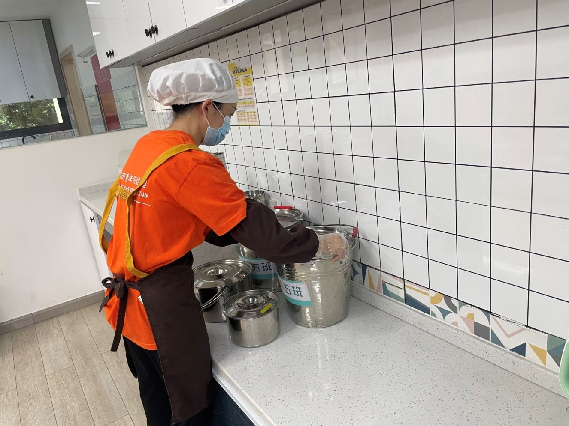
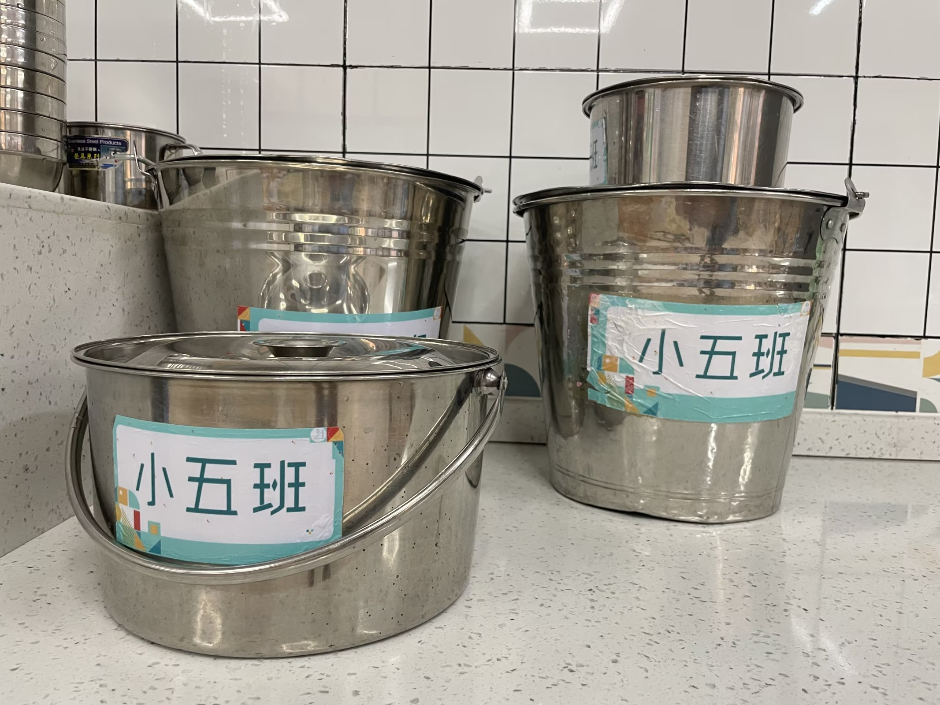
宜宾市青年街幼儿园

Slide 27
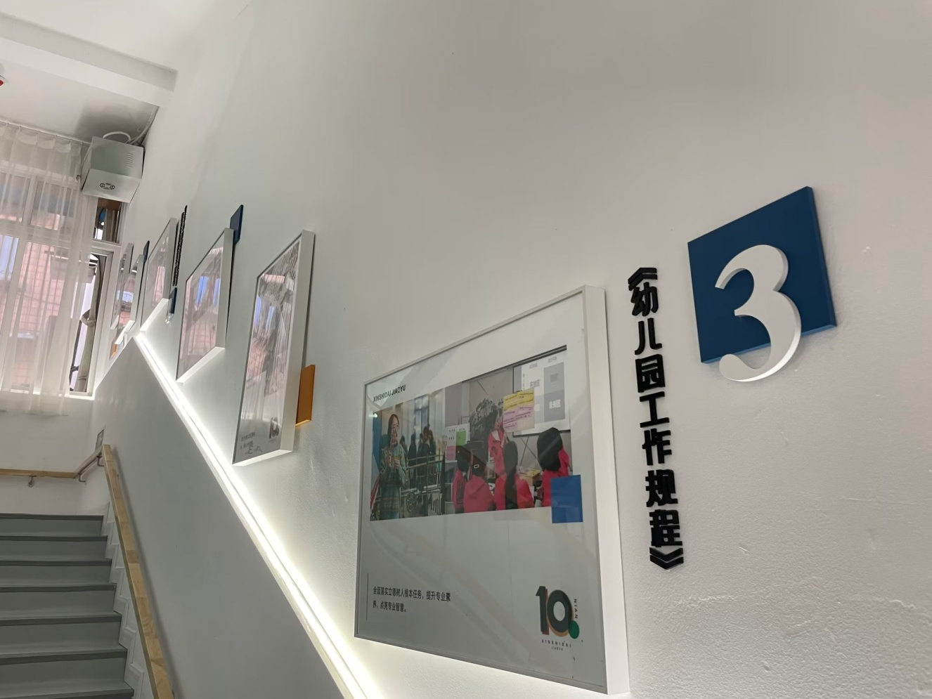
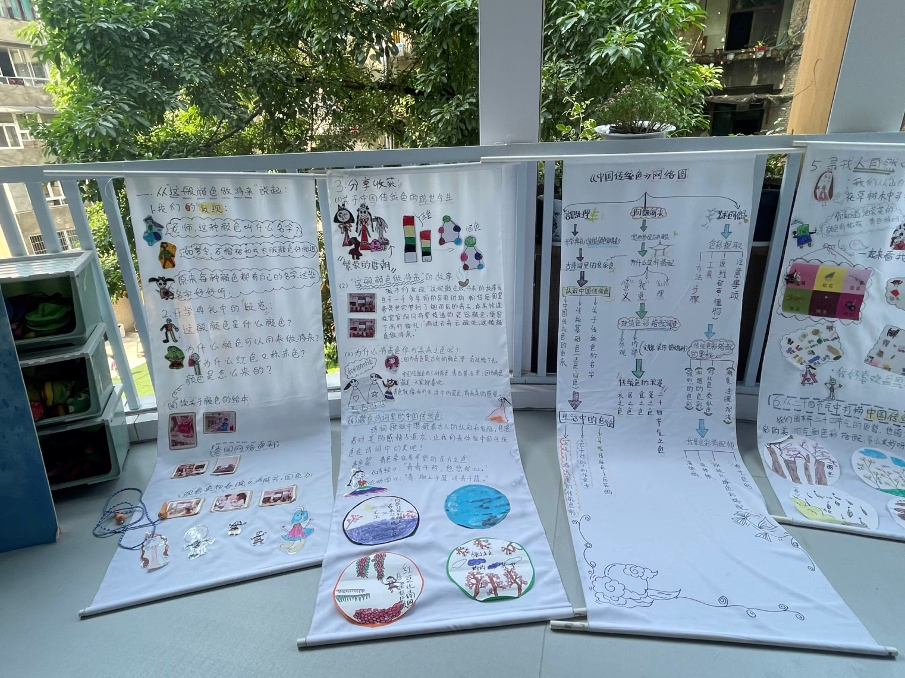
宜宾市青年街幼儿园

Slide 28
宜宾市青年街幼儿园

Slide 29
宜宾市青年街幼儿园

Slide 30
宜宾市青年街幼儿园

Slide 31
2
思·未来成长之路

Slide 32
1.切实加强校园文化建设。
2.创设良好的育人环境。
3.开创教研活动新模式。

Slide 33
一、切实加强校园文化建设
行政管理
“惠”文化
办园宗旨：用爱心润泽生命 用智‘惠’润育成长
办园目标：培养惠美幼儿、惠美教师、惠美家长
核心理念：惠于心，美于行

Slide 34
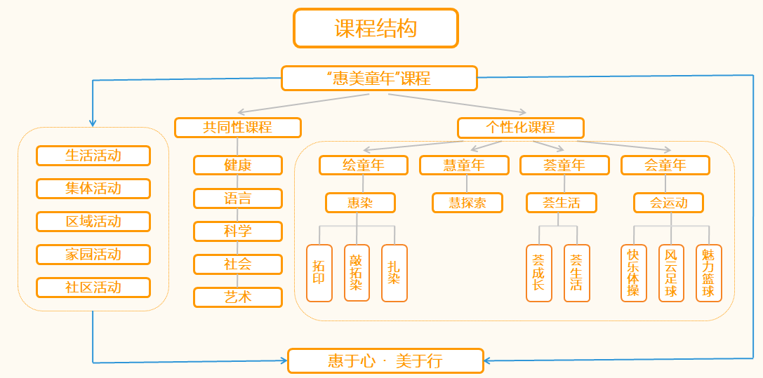

Slide 35
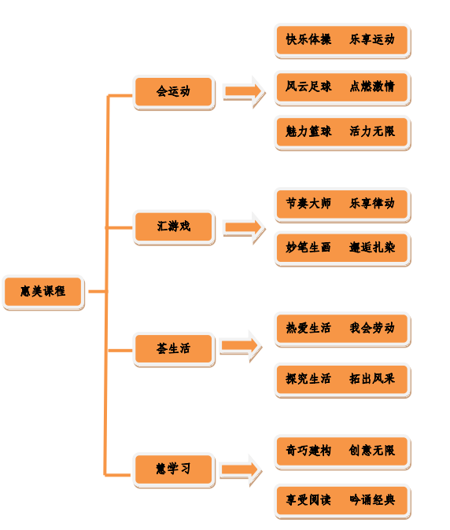

Slide 36
二、创设良好的育人环境
走廊、楼道、操场、活动室……

Slide 37
三、开创教研活动新模式
教师需求
沉浸式
打破传统

Slide 38
3
践·互动实践

Slide 39
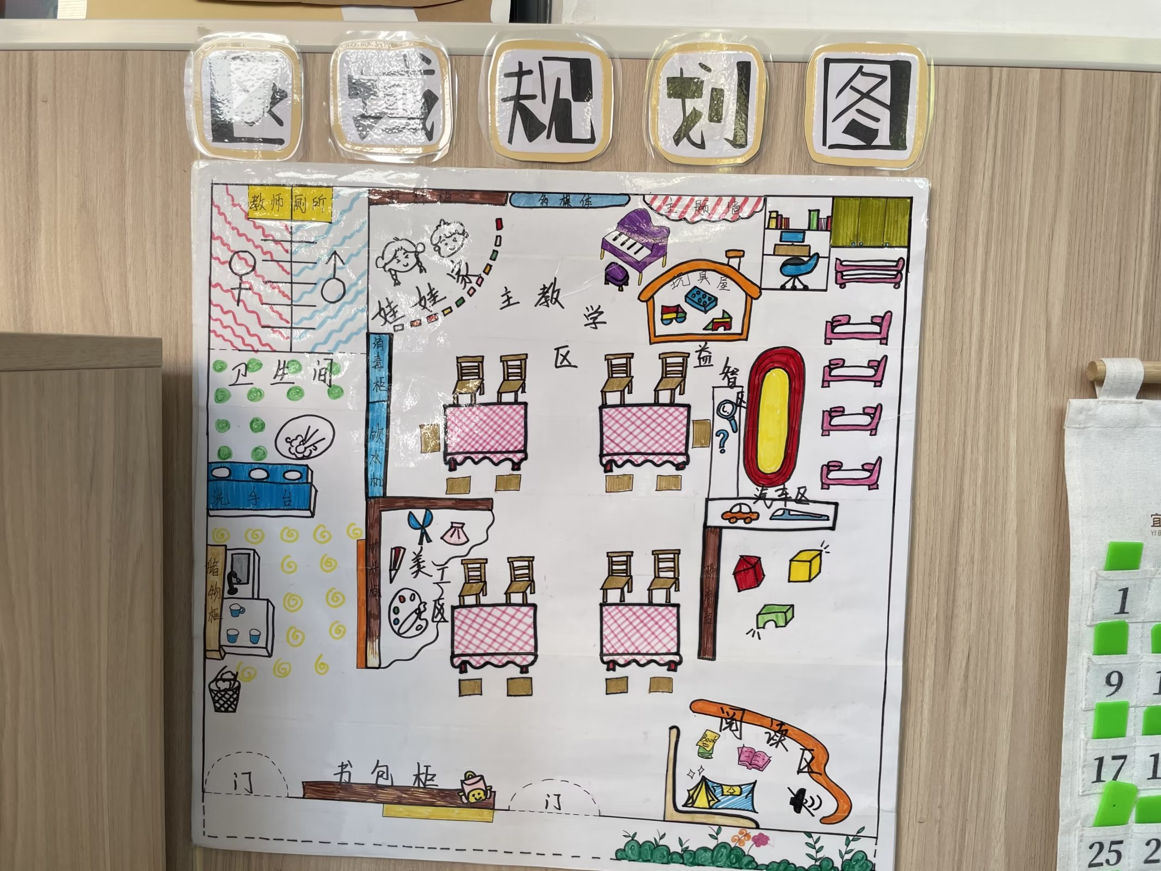
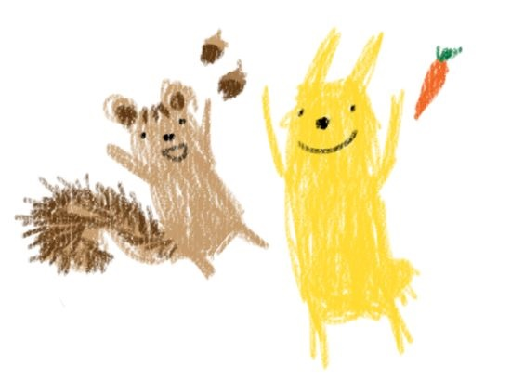

Slide 40
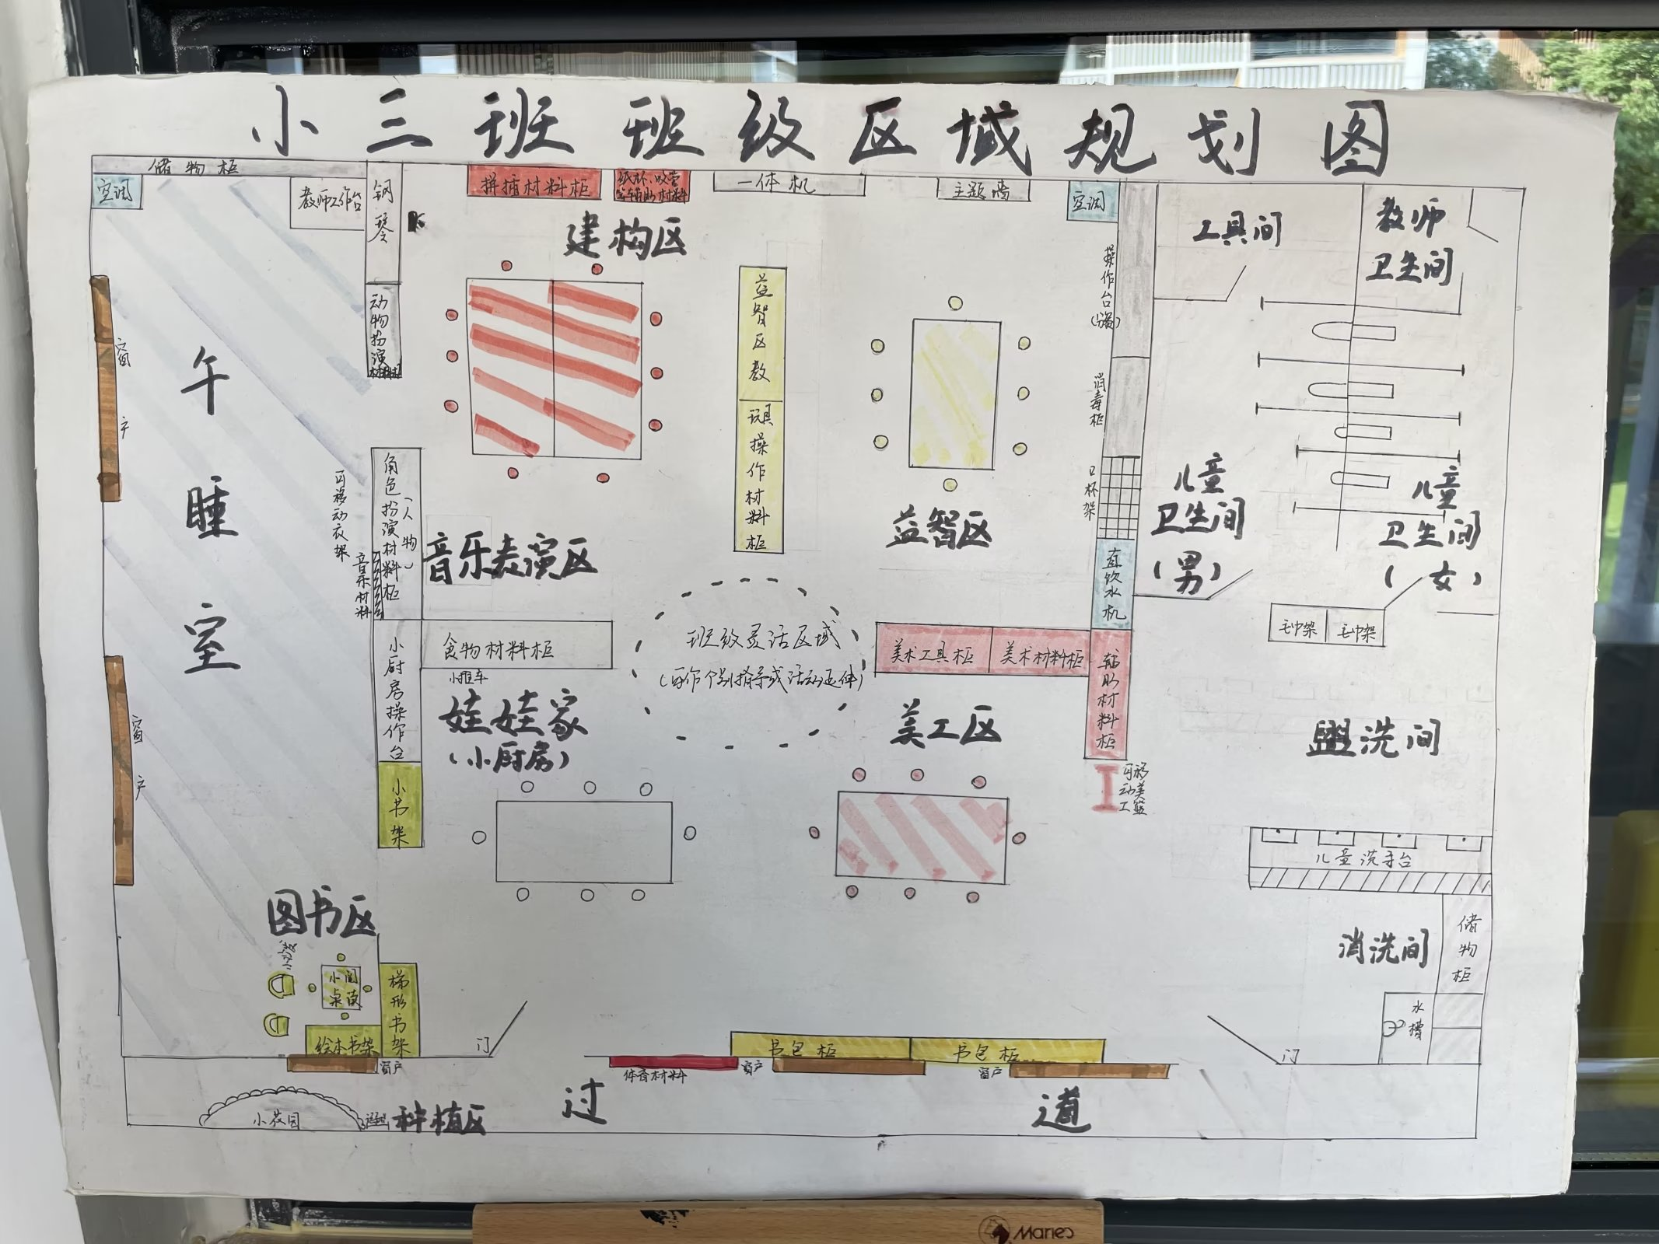

Slide 41
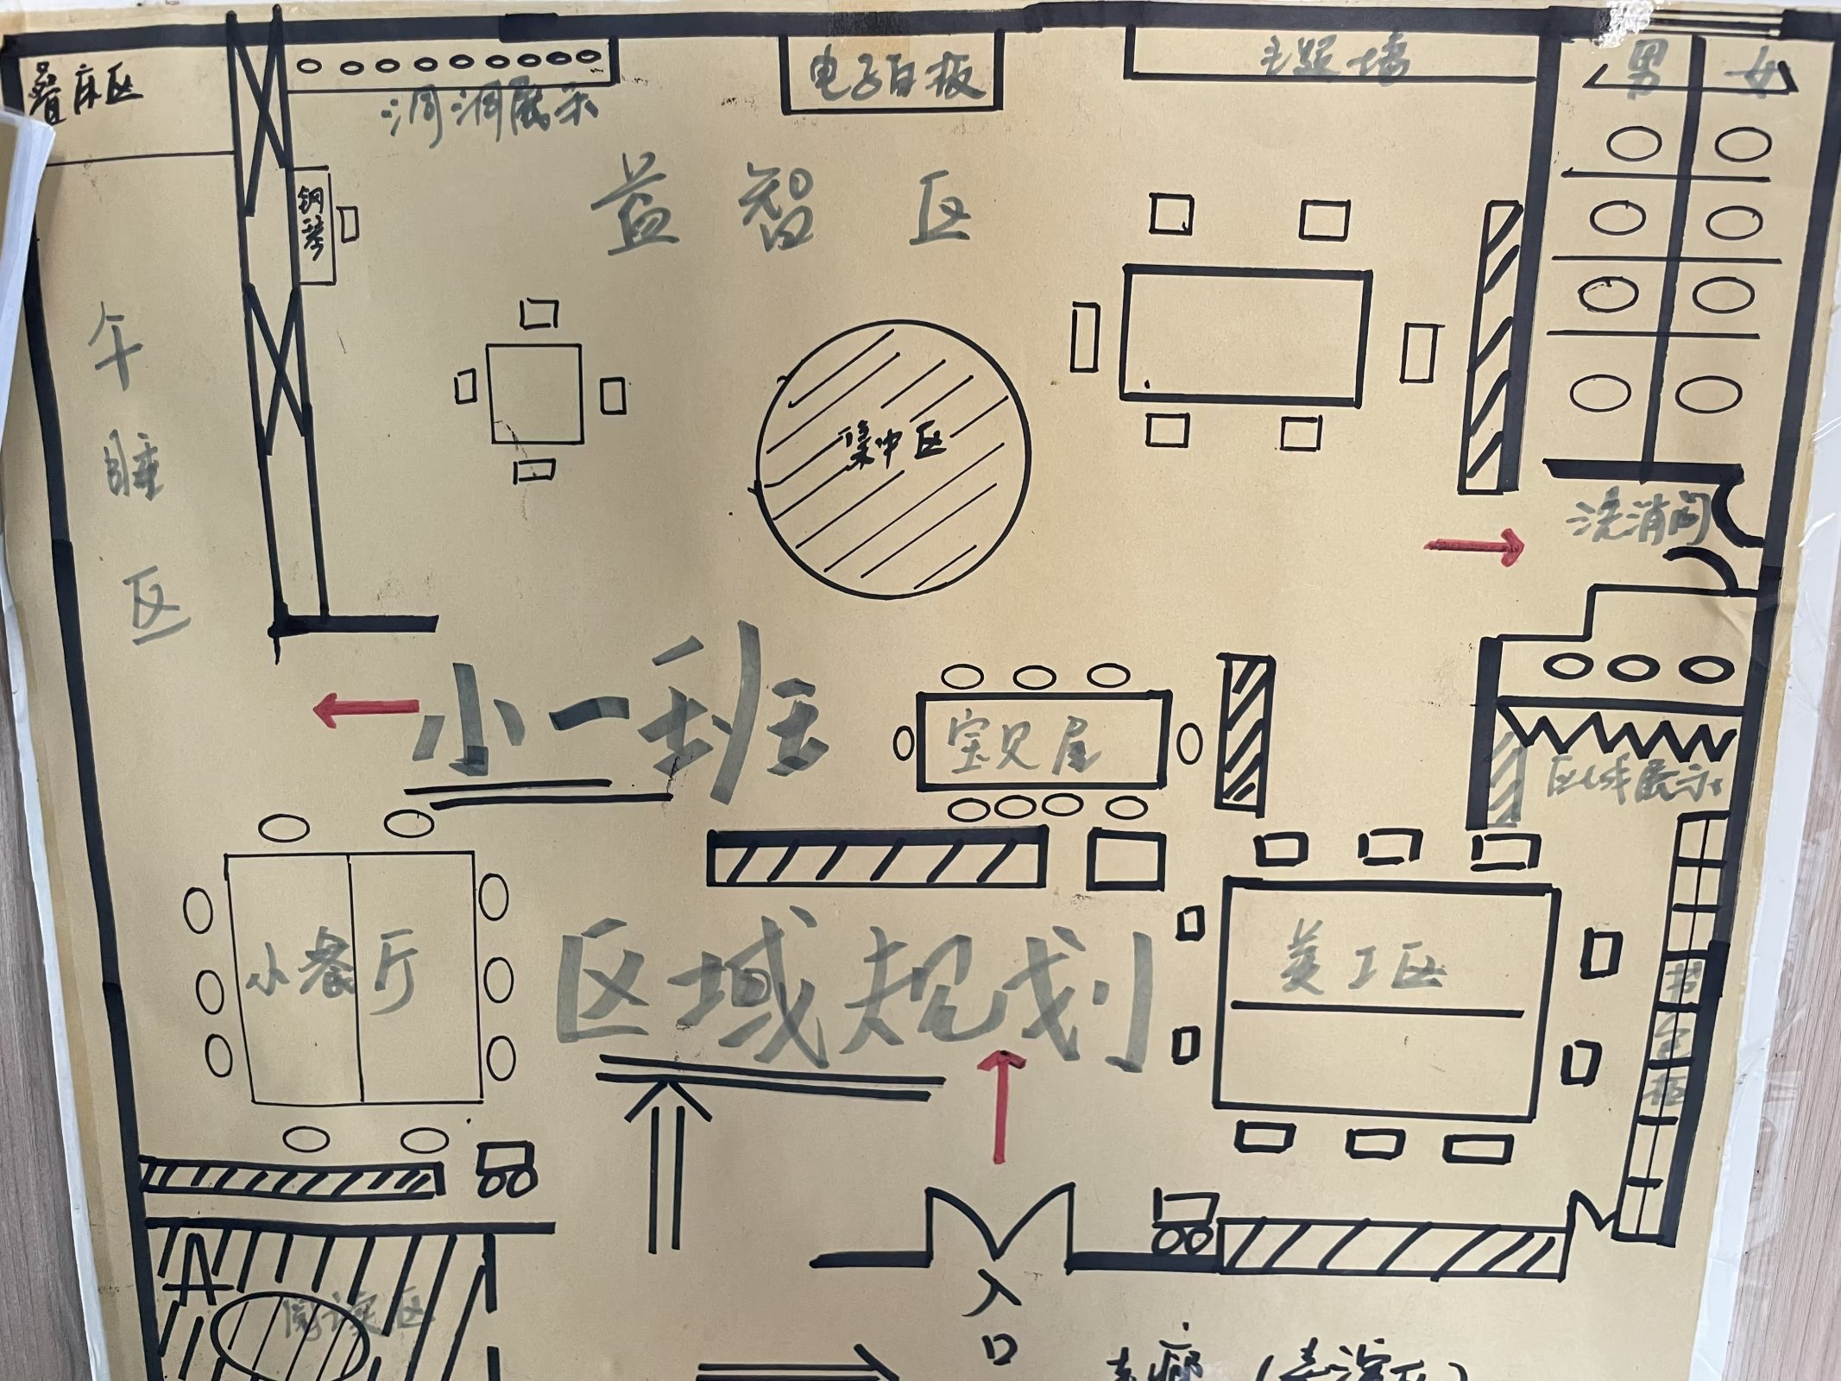

Slide 42
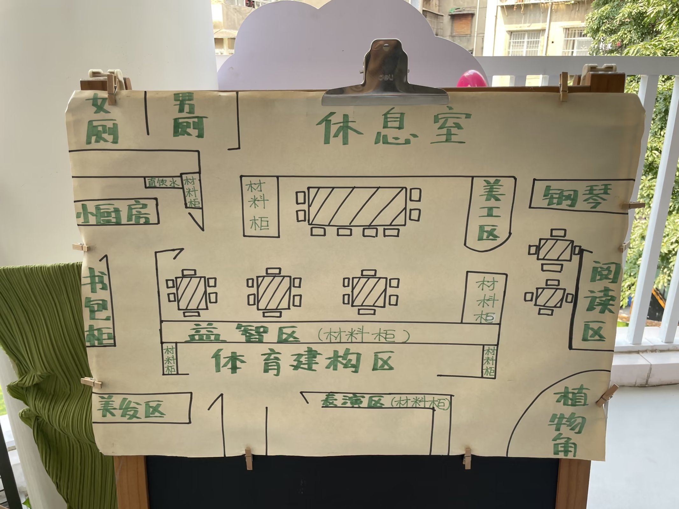

Slide 43
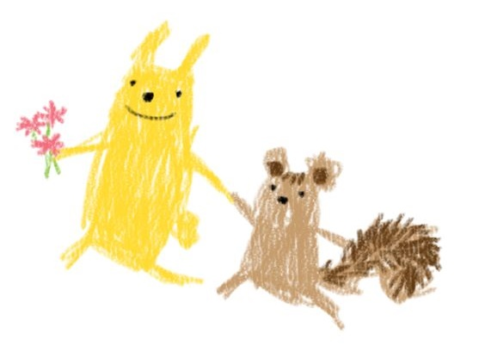
互动实践：
请你根据本班幼儿年龄特点、活动室面积对本班区角布置进行设计。

Slide 44
感谢您的到来和聆听

